Slide 1
La ADORACIÓN
Embry hills
Otoño 2016

Slide 2
objetivos del curso
Entender mejor por qué adoramos y quiénes se benefician de nuestra adoración.
Comprender más completamente lo que Dios ha revelado acerca de Sí mismo y explorar cómo ese conocimiento impacta nuestra adoración.
Evaluar la adoración y nuestra parte en ella usando la razón, no la emoción.
Mejorar los procesos externos e internos de adoración en nuestras vidas.

Slide 3
Calendario de clases
Lección | Fecha de la clase
1. La historia y la definición de la adoración | 23 de julio
1. La historia y la definición de la adoración | 26 de julio
Desbordamiento de la lección 1 o 2 | 30 de julio
2. La adoración en espíritu y en verdad | 2 de agosto
2. La adoración en espíritu y en verdad | 6 de agosto
3. El servicio y la adoración de pacto | 9 de agosto
NO HAY CLASE – PREDICA CARL BALLARD | 13 de agosto
4. El decoro en la adoración | 16 de agosto
5. La adoración por medio de la lectura y predicación de las Escrituras | 20 de agosto
6. La adoración por medio de cantos | 23 de agosto
7. La adoración por medio de la Cena del Señor | 27 de agosto
8. La adoración por medio de oración | 30 de agosto
9. La adoración por medio de la ofrenda | 3 de sep
10. Repaso | 6 de sep

Slide 4
LA Definición Y LA Historia de la Adoración
Lección 1

Slide 5
COMPARTAMOS IDEAS:
¿qué palabras o ideas asocia usted, o escucha que otros asocian, con la adoración?

Slide 6
Dos CONCEPTOS DE la adoración
Adoración de lista de verificación
  “La adoración es un conjunto específico de actos ordenados”.
  Se hacen todas las cosas correctas en el orden correcto
  Más enfoque corporativo
  La emoción se considera desordenada o fuera de lugar
  Pasaje clave: 1 Cor. 14:40
  PELIGRO: El legalismo
Adoración a troche y moche
  “La adoración se trata de sentirse cerca de Dios”.
  Lo que hagas realmente no importa
  Enfoque más individual
  La emoción se abraza (y tal vez se busca como prioridad)
  Pasaje clave: 2 Sam. 6:21-22
  PELIGRO: El emocionalismo

Slide 7
Buscando una definición de la adoración
La experiencia humana de la adoración
  Dos perspectivas sobre la adoración
  Palabras de adoración
  Marcadores de adoración que trascienden el tiempo y la cultura
  La corrupción de la adoración dada por Dios
El objeto de nuestra adoración
  La adoración y la auto-revelación de Dios
  La auto-revelación de Dios en el Nuevo Pacto
El por qué adoramos
  Reacción a la naturaleza de Dios
  Comunión con Dios
  Conmemoración y celebración del pacto

Slide 8
palabras de adoración
Proskuneo: “[postrarse] ante una persona y [besar] sus pies, el borde de su vestido, la tierra, etc.” (Ardnt, Gingrich y Danker; citado en Jividen)
  Descripción metafórica de la actitud de humildad y reconocimiento del valor que es necesario para la adoración, 1 Cor. 14:25
  Mejor descripción: la actitud y el patrón de comportamiento de reverencia.
  Mejor sinónimo: venerar
Latreuo: participar en los rituales específicos de adoración, especialmente sacrificio (Kittel, citado en Jividen)
  Lucas 2:37: [Ana] se alejaba del templo, sirviendo noche y día con ayunos y oraciones.
  Mejor sinónimo: liturgizar
Ambas palabras se usan en Mat. 4:10: Al Señor tu Dios venerarás, y solo a Él liturgizarás.

Slide 9
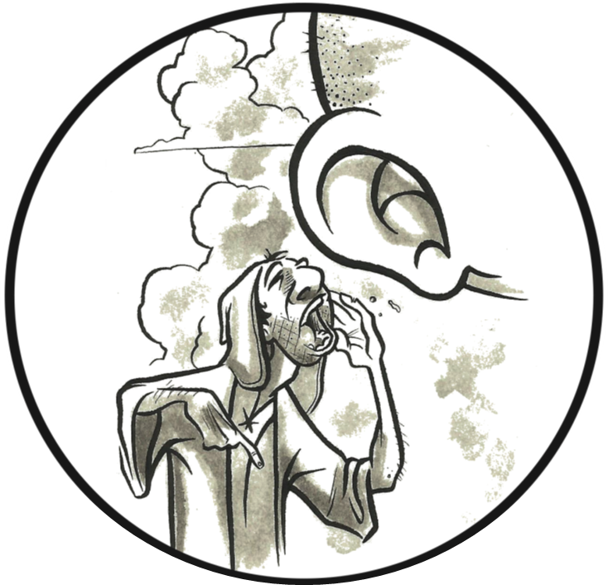
Comunión con lo sobrenatural
El hombre fue creado para la comunión con Dios
  Compárense Gén. 3:8 y Lev. 26:12
Esa comunión se perdió en la Caída
  Gén. 3:22-24; 4:26

Slide 10
“Invocando el nombre de Jehová”
Usado para describir la adoración en el AT
  Génesis 4:26, 12:8, 21:33, etc.
Tres posibles significados:
  “Invocar la ayuda y bendición de Jehová”
  “Declarar el nombre de Jehová a otros”
  “Conocer el nombre de Jehová”
Los tres actos son esenciales para la comunión con alguien.
Nuestra adoración debe:
  Invocar la ayuda y la bendición de Dios
  Declarar quién es Dios a los demás.
  Aumentar nuestra conciencia y comprensión de quién es Dios (lo que Él ha hecho)

Slide 11
Comunión con lo sobrenatural
El hombre fue creado para la comunión con Dios
  Compárense Gén. 3:8 y Lev. 26:12
Esa comunión se perdió en la Caída
  Gén. 3:22-24; 4:26
La comunión con Dios es el corazón de cada pacto que Dios ha hecho.
  Gén. 17:7; Éx. 19:5-6; Jer. 31:33-34; Apoc. 21:3
En la adoración, recordamos la comunión de la Creación y anticipamos la comunión de la Nueva Creación.

Slide 12
LÍMITES: LO sagrado vs. LO profano
Establecido primero por Dios, Gén. 3:24
Inherente a la construcción del tabernáculo y el templo
  Tabernáculo, Levítico 16
  Templo de Salomón: 2 Crón. 3-4

Slide 13
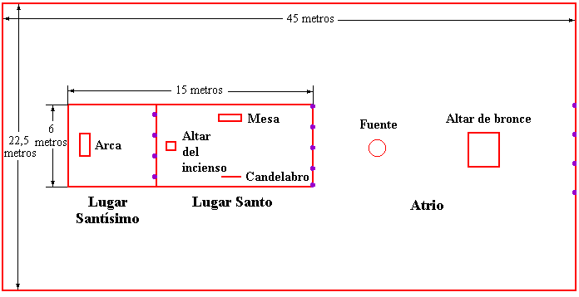
El Tabernáculo

Slide 14
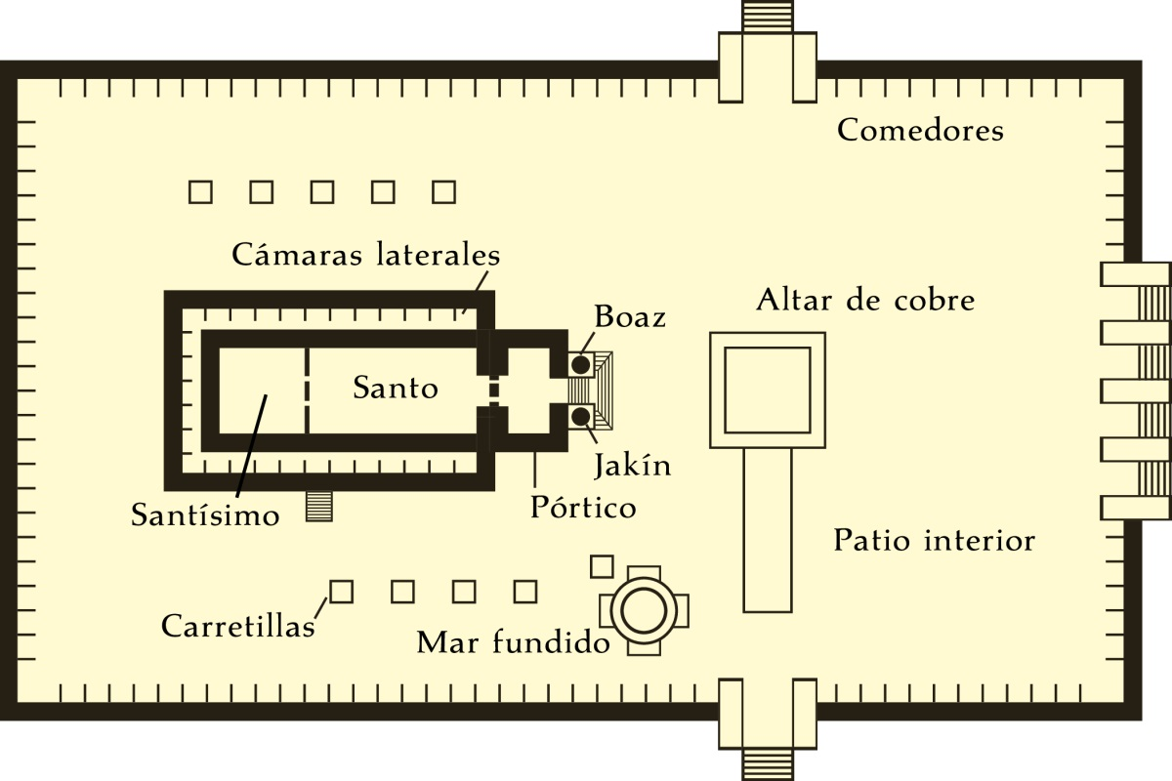
EL templo de salomÓn

Slide 15
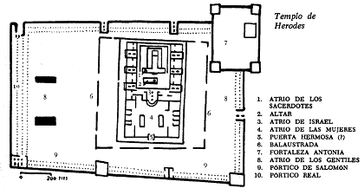
EL templo de herodes

Slide 16
LÍMITES: LO sagrado vs. LO profano
Establecido primero por Dios, Gén. 3:24
Inherente a la construcción del tabernáculo y el templo
Expresado en casi todas las estructuras religiosas o ceremoniales.

Slide 17
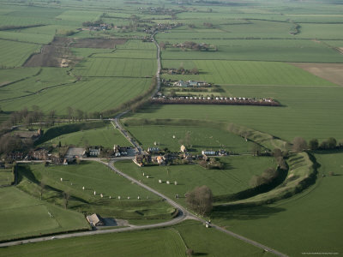
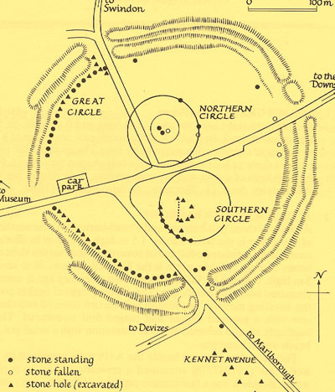
Avebury, Inglaterra

Slide 18
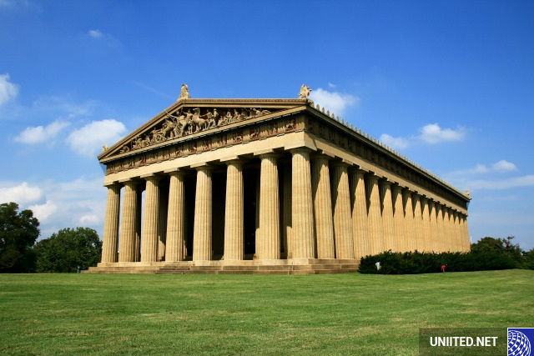
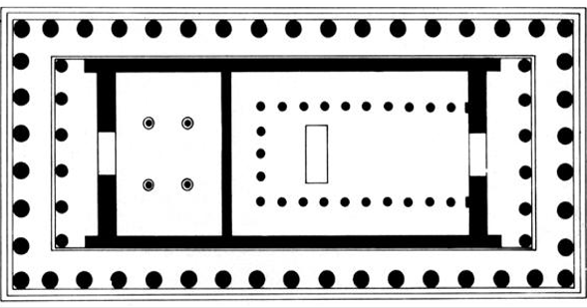
Estatua de Atenea
Partenón, Grecia

Slide 19
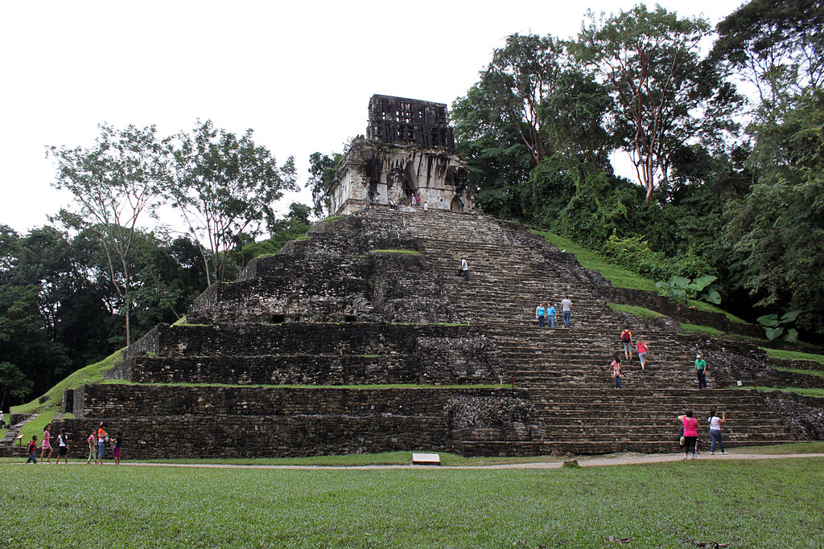
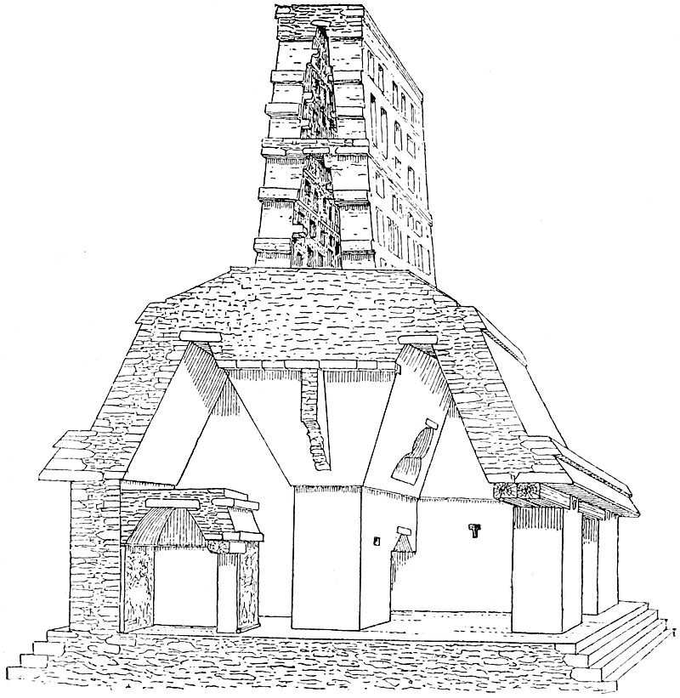
Templo de la cruz, Chiapas, México

Slide 20
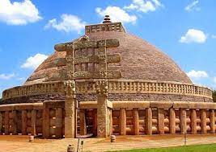
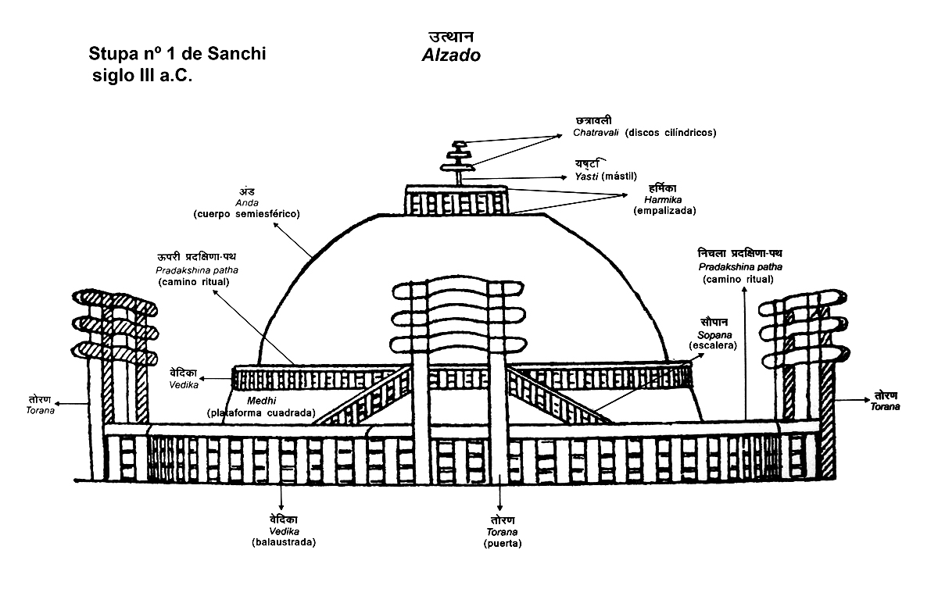
La gran estupa, Sanchi, India

Slide 21
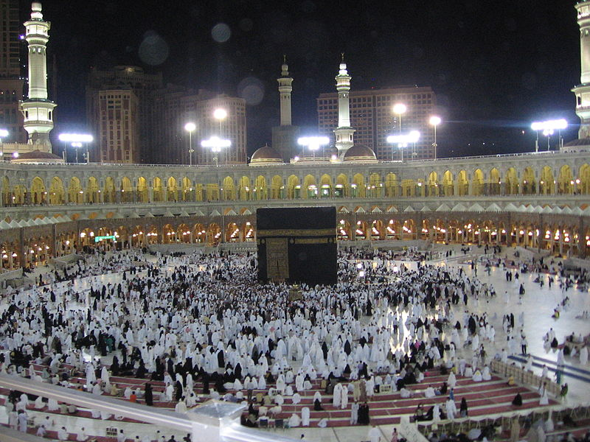
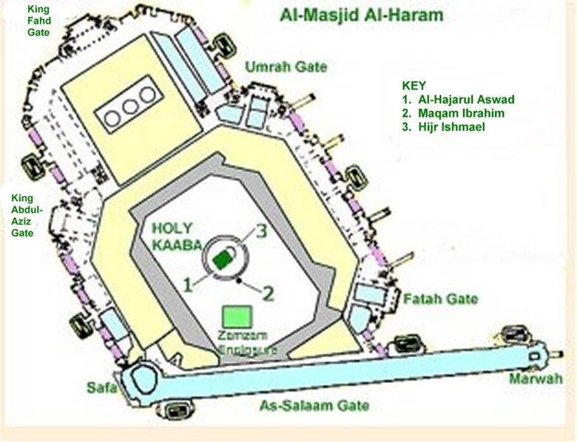
LA KAABA
SANTA
La KAABA, la meca

Slide 22
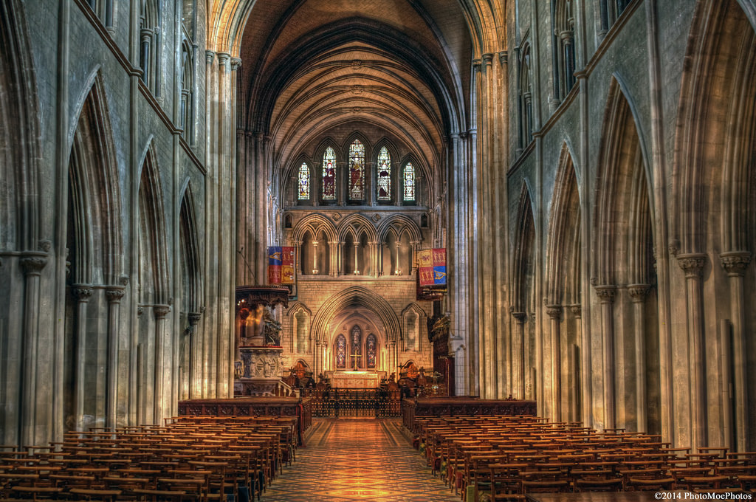
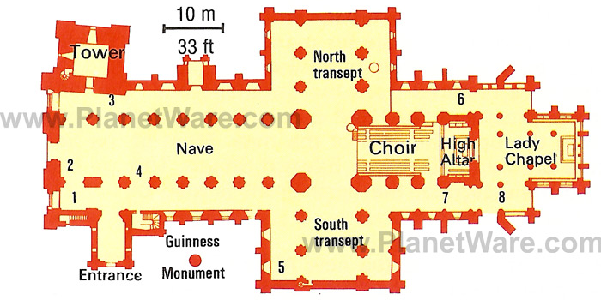
(Coro)
(Altar
alto)
la catedral de San Patricio, Dublín

Slide 23
LÍMITES: LO sagrado vs. LO profano
Establecido primero por Dios, Gén. 3:24
Inherente a la construcción del tabernáculo y el templo
Expresado en casi todas las estructuras religiosas o ceremoniales.
  Propósito: limitar el acceso a lo sagrado
    A los que son dignos/iniciados
    Para protección contra la deidad
Cristo derribó los muros de separación
  Entre hombre y hombre, Ef. 2:11-22
  Entre el hombre y Dios, Heb. 10:19-22
¿Hay todavía límites que debemos observar en nuestra adoración?

Slide 24
LA Definición Y LA Historia de la Adoración
Lección 1

Slide 25
Calendario de clases
Lección | Fecha de la clase
1. La historia y la definición de la adoración | 23 de julio
1. La historia y la definición de la adoración | 26 de julio
Desbordamiento de la lección 1 o 2 | 30 de julio
2. La adoración en espíritu y en verdad | 2 de agosto
2. La adoración en espíritu y en verdad | 6 de agosto
3. El servicio y la adoración de pacto | 9 de agosto
NO HAY CLASE – PREDICA CARL BALLARD | 13 de agosto
4. El decoro en la adoración | 16 de agosto
5. La adoración por medio de la lectura y predicación de las Escrituras | 20 de agosto
6. La adoración por medio de cantos | 23 de agosto
7. La adoración por medio de la Cena del Señor | 27 de agosto
8. La adoración por medio de oración | 30 de agosto
9. La adoración por medio de la ofrenda | 3 de sep
10. Repaso | 6 de sep

Slide 26
Buscando una definición de la adoración
La experiencia humana de la adoración
  Dos perspectivas sobre la adoración
  Palabras de adoración
  Marcadores de adoración que trascienden el tiempo y la cultura
  La corrupción de la adoración dada por Dios
El objeto de nuestra adoración
  La adoración y la auto-revelación de Dios
  La auto-revelación de Dios en el Nuevo Pacto
El por qué adoramos
  Reacción a la naturaleza de Dios
  Comunión con Dios
  Conmemoración y celebración del pacto

Slide 27
Comunión con lo sobrenatural
El hombre fue creado para la comunión con Dios
  Compárense Gén. 3:8 y Lev. 26:12
Esa comunión se perdió en la Caída
  Gén. 3:22-24; 4:26
La comunión con Dios es el corazón de cada pacto que Dios ha hecho.
  Gén. 17:7; Éx. 19:5-6; Jer. 31:33-34; Apoc. 21:3
En la adoración, recordamos la comunión de la Creación y anticipamos la comunión de la Nueva Creación.

Slide 28
LÍMITES: LO sagrado vs. LO profano
Establecido primero por Dios, Gén. 3:24
Inherente a la construcción del tabernáculo y el templo
Expresado en casi todas las estructuras religiosas o ceremoniales.
  Propósito: limitar el acceso a lo sagrado
    A los que son dignos/iniciados
    Para protección contra la deidad
Cristo derribó los muros de separación
  Entre hombre y hombre, Ef. 2:11-22
  Entre el hombre y Dios, Heb. 10:19-22
¿Hay todavía límites que debemos observar en nuestra adoración?

Slide 29

ofrendas SACRIFICIALES
El primer acto de adoración registrado, Gén. 4:3-7
Propósito: ofrecer algo de valor a la deidad para demostrar el valor de la deidad al adorador

Slide 30
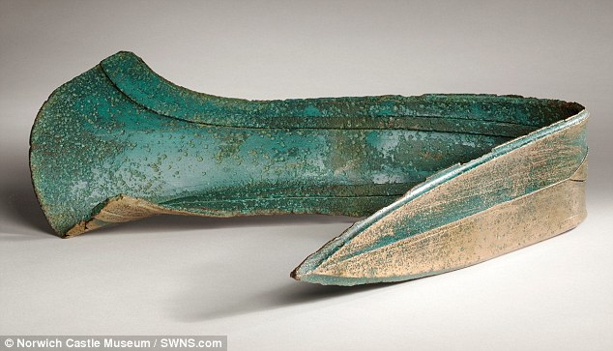
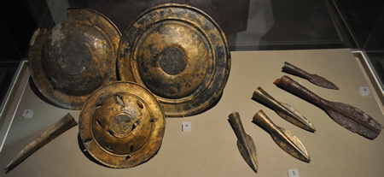
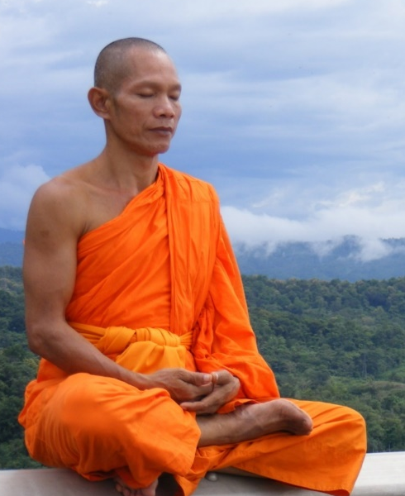

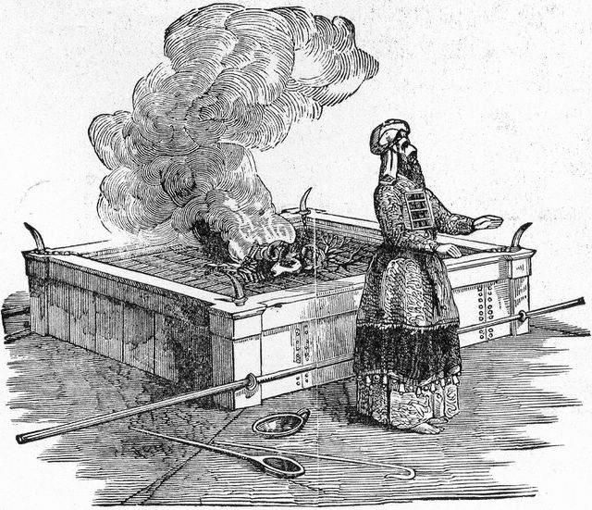
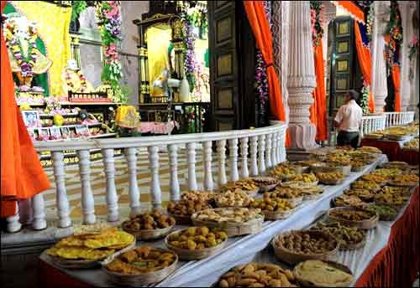
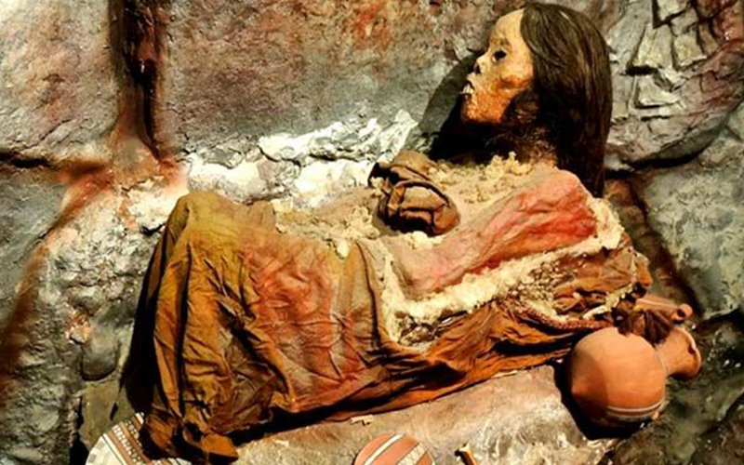
SacrificIOs

Slide 31
ofrendas SACRIFICIALES
El primer acto de adoración registrado, Gén. 4:3-7
Propósito: ofrecer algo de valor a la deidad para demostrar el valor de la deidad al adorador
Sacrificios por el pecado no mencionados hasta la Ley (cf. Gén. 8:20; 12:7; 35:7, etc.)
  Excepción: ¿Job 1:5 y 42:8?
Dios introdujo el sacrificio sustitutivo (Lev. 17:11), que Jesús perfeccionó (Heb. 10:10)
¿Todavía tenemos sacrificios en nuestra adoración hoy?

Slide 32
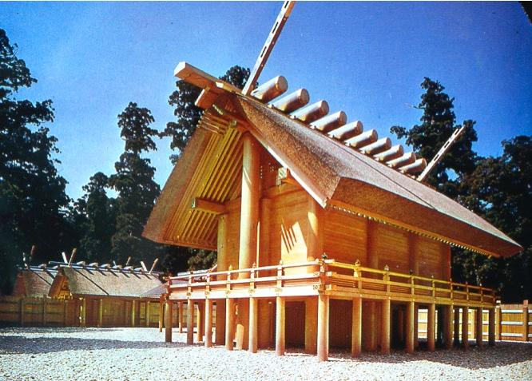
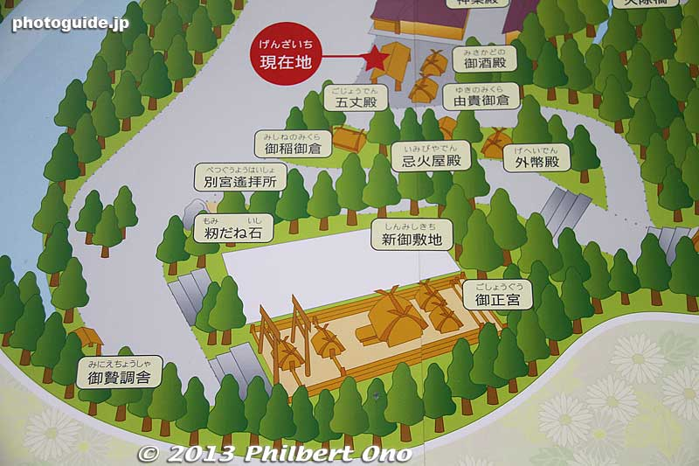
GRAN Santuario Ise Jingugran, Naikú, Japón

Slide 33
Ritual (procedimiento correcto)
La primera adoración fue manchada por un procedimiento incorrecto, Gén. 4:3-7
El procedimiento correcto era esencial para el culto judío, Éxo. 25:40; Lev. 16-17
En las religiones del mundo, “una secuencia de actividades que involucran gestos, palabras y objetos… diseñados para influir en entidades o fuerzas sobrenaturales en nombre de las metas e intereses de los actores”. (Turner)
¿Sigue siendo importante el ritual en nuestra adoración?
Notes:
Colosenses 2:16-17; 20-23 se ha interpretado por algunos para decir que el ritual ya no tiene ningún valor porque “el cuerpo es Cristo”, por lo tanto podemos hacer lo que queramos.

Slide 34
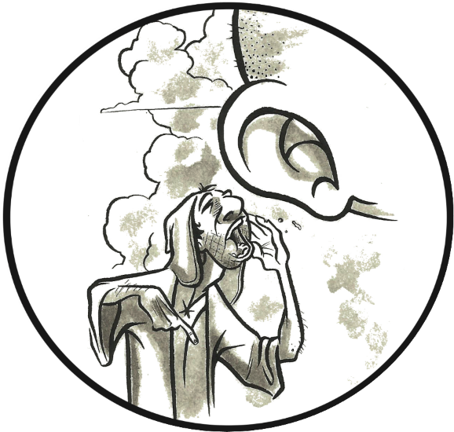
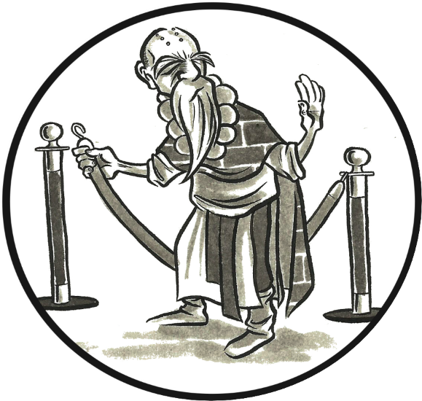
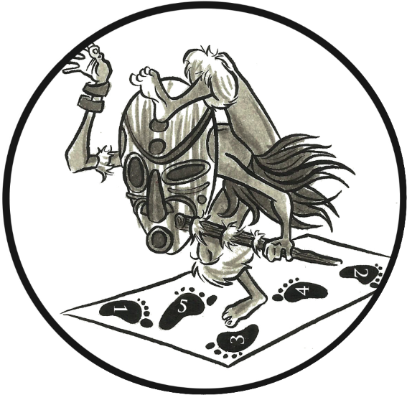

Marcadores de LA adoración
Comunión con
lo supernatural
Límites entre lo
sagrado y lo profano
Ritual
(procedimiento correcto)
Ofrendas sacrificiales

Slide 35
MIRE JUDAS 11-12.
¿Cuál es el camino de Caín, EL ERROR de Balaam, y LA REBELIÓN de Coré? ¿Por qué elegiría Judas estos ejemplos? En el contexto del libro, ¿qué punto está HACIENDO?

Slide 36
Corrupción de la adoración - Jud. 11-12
El camino de Caín: un sacrificio inaceptable
  Por la fe Abel ofreció a Dios un mejor sacrificio que Caín, por lo cual alcanzó el testimonio de que era justo, dando Dios testimonio de sus ofrendas. (Heb. 11:4)
El error de Balaam - procedimiento corrupto
  Mientras Israel habitaba en Sitim, el pueblo comenzó a prostituirse con las hijas de Moab. Y estas invitaron al pueblo a los sacrificios que hacían a sus dioses, y el pueblo comió y se postró ante sus dioses. Así Israel se unió a Baal de Peor, y se encendió la ira del SEÑOR contra Israel. (Núm.. 25:1-3)
La rebelión de Coré - límites violados entre lo sagrado y lo profano
  Y se juntaron contra Moisés y Aarón, y les dijeron: «¡Basta ya de ustedes! Porque toda la congregación, todos ellos son santos, y el SEÑOR está en medio de ellos. ¿Por qué, entonces, ustedes se levantan por encima de la asamblea del SEÑOR?». (Núm. 16:3)
Judas afirma que estos falsos maestros han corrompido su propia adoración, lo que podría corromper la adoración de los lectores y su salvación (comunión con Dios), v.12

Slide 37
En romanos 1:18-32, ¿Cuál es la conexión entre la corrupción moral y la corrupción de la adoración? ¿Cuál influye en la otra? ¿Cuál viene primero? Considere también Génesis 4:3-8.

Slide 38
LA corrupción en ROMANOS 1
NO HONRARON A DIOS/
DIERON GRACIAS
v.21
CORAZONES ENTENEBRECIDOS/
SE VOLVIERON NECIOS
vv.21-22
DIOS LOS ENTREGÓ
vv.23; 25
CORROMPIERON SU ADORACIÓN (ÍDOLOS)
ACTOS IMPUROS/
PASIONES DEGRADANTES
vv.24; 26-27
DIOS LOS ENTREGÓ
NO TUVIERON A BIEN RECONOCER A DIOS
vv.28
MENTE REPROBADA
(INCAPAZ DE AGRADAR A DIOS)
vv.28-32
MALDAD PERSONAL
vv.29-31
MALDAD EN LA SOCIEDAD
v.32

Slide 39
LA Definición Y LA Historia de la Adoración
Lección 1

Slide 40
Calendario de clases
Lección | Fecha de la clase
1. La historia y la definición de la adoración | 23 de julio
1. La historia y la definición de la adoración | 26 de julio
Desbordamiento de la lección 1 o 2 | 30 de julio
2. La adoración en espíritu y en verdad | 2 de agosto
2. La adoración en espíritu y en verdad | 6 de agosto
3. El servicio y la adoración de pacto | 9 de agosto
NO HAY CLASE – PREDICA CARL BALLARD | 13 de agosto
4. El decoro en la adoración | 16 de agosto
5. La adoración por medio de la lectura y predicación de las Escrituras | 20 de agosto
6. La adoración por medio de cantos | 23 de agosto
7. La adoración por medio de la Cena del Señor | 27 de agosto
8. La adoración por medio de oración | 30 de agosto
9. La adoración por medio de la ofrenda | 3 de sep
10. Repaso | 6 de sep

Slide 41
Buscando una definición de la adoración
La experiencia humana de la adoración
  Dos perspectivas sobre la adoración
  Palabras de adoración
  Marcadores de adoración que trascienden el tiempo y la cultura
  La corrupción de la adoración dada por Dios
El objeto de nuestra adoración
  La adoración y la auto-revelación de Dios
  La auto-revelación de Dios en el Nuevo Pacto
El por qué adoramos
  Reacción a la naturaleza de Dios
  Comunión con Dios
  Conmemoración y celebración del pacto

Slide 42
Marcadores de LA adoración
Comunión con
lo supernatural
Límites entre lo
sagrado y lo profano
Ritual
(procedimiento correcto)
Ofrendas sacrificiales

Slide 43
El objeto de nuestra adoración.
Los pactos de Dios con Su pueblo, y la adoración que Él espera, se basan en las revelaciones de Sí mismo.
  Dios pronunció Sus nombres a Abraham, Isaac y Jacob
    El Shaddai, el Dios que hace promesas, Génesis 17:1
    Jehová, el Dios que cumple las promesas, Génesis 15:7
  Dios se reveló en humo y fuego a Moisés e Israel en el Sinaí
    Como Yahvé, cumpliendo sus promesas a los padres de ellos, Éxodo 6:2-8
    Esta revelación más detallada señaló un nuevo pacto entre Dios y el hombre, Éxodo 19-20
  Dios amplificó Su auto-revelación a los profetas durante el Exilio, Isaías 6; Ezequiel 1
    Para confirmar que Yahvé cumpliría las promesas a los padres y a David, Isaías 11; Jeremías 33
    Para esperar la llegada del nuevo pacto, Jeremías 31:31-37
  Dios se reveló plenamente a través de Jesucristo, la misma imagen del Padre, Hebreos 1:3
    La adoración asociada con este pacto sería “en espíritu y en verdad”, Juan 4:23
Nuestra adoración debe basarse en y realzarse debido a nuestro conocimiento más perfecto de Dios, Filipenses 3:2-3.

Slide 44
¿Qué cree USTED que hace que los seres vivientes y los ancianos adoren Así en Apocalipsis 4?
¿Cómo adoran de manera tan continua y devota? ¿Por qué se describe a Dios en estos términos?

Slide 45
La santidad (otredad) de dios
La alabanza angelical que Isaías escuchó se ha convertido en una aclamación estándar entre los fieles: "Santo, santo, santo es Jehová de los ejércitos". Y será su cántico cuando se unan a los coros angelicales en gloria (Ap. 4:8). La breve aclamación expresa la esencia de Dios, que es alabado y adorado por siempre -- ¡es incomparablemente santo! ¿Qué queremos decir cuando decimos que Dios es "santo"? Por sí misma la palabra traducida "santo" (qadosh) simplemente significa "apartado, único, distinto". Los teólogos han intentado mejorar la traducción, pero no tenemos nada mejor que "santo".
Decir que Dios es santo es atribuirle una unicidad que es casi incomprensible. Indica que Él está apartado de todo lo que es creado y corrupto, que Él es distinto de este mundo físico y caído. Afirma que Dios no es como los humanos, ángeles, falsos dioses, animales, o cualquier cosa en existencia. En resumen, podemos decir que no hay nadie como Dios. [C]uando describimos la santidad de Dios, debemos pensar en Su unicidad. Isaías registra la propia descripción de Dios de Su santidad: "Porque así dice el Alto y Sublime Que vive para siempre [que habita en la eternidad], cuyo nombre es Santo: «Yo habito en lo alto y santo, Y también con el contrito y humilde de espíritu” (Isaías 57:15). Esto es lo que hace que la comunión con Dios sea tan maravillosa: Él es alto y exaltado, apartado e inaccesible, pero se deleita en morar con nosotros.
Allen P. Ross: Recordando la esperanza de gloria

Slide 46
¿Cuáles son algunas razones y ocasiones por las que podemos adorar a Dios?

Slide 47
Ocasiones/razones para la adoración
Cuando nos damos cuenta (más/otra vez) de quién es Dios, Ap. 4:2-11
Cuando es el momento señalado para adorar, Génesis 4:3
Cuando Dios parece habernos abandonado, Job 1:20
Cuando Dios cumple sus promesas, Génesis 12:7
Cuando Dios nos hace una promesa, Génesis 28:16-22
Cuando Dios demuestra Su poder, Éxodo 15:1-21
Cuando prosperamos, Deuteronomio 26:10
Cuando queremos recordar las promesas/pacto de Dios, 1 Sam. 7:5-12
Cuando queremos tener comunión con Dios, 1 Samuel 15:24-31

Slide 48
¿Por qué adoramos?
No porque Dios lo necesite o sea mejorado por ella, Salmo 50:9-13; Hechos 17:24-25
Porque necesitamos ser recordados de:
  La naturaleza de Dios revelada en Cristo
  La obra de Dios en la historia y en nuestras vidas
  Nuestro pacto con Él
  Las promesas de Dios
  Lo que Él demanda de nosotros (comportamiento moral y transformación)
Porque necesitamos la ayuda unos de otros en esta obra, Hebreos 10:19-25
Nosotros mismos Somos los principales beneficiarios de nuestra adoración.

Slide 49
¿Qué es la adoración?
La verdadera adoración es la celebración de estar en pacto de comunión con el soberano y santo trino Dios,
por medio de
la adoración reverente y la alabanza espontánea de la naturaleza y las obras de Dios,
el compromiso expresado de confianza y obediencia a las responsabilidades del pacto, y
la reconstrucción conmemorativa de entrar en pacto a través de actos rituales,
todo con la esperanza confiada del cumplimiento de las promesas del pacto en la gloria.
Allen P. Ross
Recordando la esperanza de gloria

Slide 50
RASGOS de LA adoración EXTERNA
Comunión con
lo supernatural
Límites entre lo
sagrado y lo profano
Ritual
(procedimiento correcto)
Ofrendas sacrificiales

Slide 51
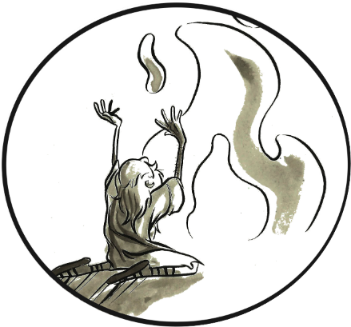
Modelo de aDORACiÓN INTERNA
DIOS
VERDAD
ALABANZA
VERDAD
VERDAD
ALABANZA
ALABANZA
Enseñar y animar
Enseñar y animar

Slide 52
LA ADORACiÓN en espíritu y en verdad
Lección 2

Slide 53
“en espíritu y en verdad”
El contexto del pasaje, Juan 4:7-29
  ¿Qué le está diciendo Jesús a la mujer junto al pozo?
  ¿Cuáles contrastes está haciendo?
Espíritu y verdad
  ¿Entusiasmo y procedimiento correcto?
  Ordenanzas carnales vs. espirituales
  Adoración mediada en el Antiguo y Nuevo Testamento
  La revelación más completa de Dios en Cristo
Los marcadores de adoración en la adoración del Nuevo Testamento
  Lo que ha sido reemplazado
  Lo que queda

Slide 54
El contexto de Juan 4:23-24
Jesús ofrece a la mujer agua viva, pero le pide que llame a su marido
  Ella hace una pregunta teológica para distraerlo, v.20
  En el intercambio que sigue, Jesús la está guiando de regreso al tema principal: Él es de Dios.
    v.10: “Si tú conocieras el don de Dios, y quién es el que te dice: “Dame de beber”, tú le habrías pedido a Él, y Él te hubiera dado agua viva”.
    vv.25-26: “La mujer le dijo*: «Sé que el Mesías viene (el que es llamado Cristo); cuando Él venga nos declarará todo». Jesús le dijo*: «Yo soy, el que habla contigo».”.
La pregunta de la mujer: ¿Cuál es el lugar correcto para adorar?
  Jesús es inequívoco en su respuesta:
    Adoras lo que no conoces, v.22 (o sea, “estás equivocada”).
    Pero pronto el lugar de adoración no importará en absoluto, vv.21, 23-24
  Note los contrastes que hace Jesús:
    “adoran lo que no conocen” vs. “adoramos lo que conocemos” vs. “adorar en verdad” (ignorancia vs niveles de conocimiento)
    “adorar en este monte/Jerusalén” vs. “adorar en espíritu” (físico versus espiritual)
  Conclusión de Jesús: “Puedes saber que soy de Dios por lo que Yo revelo”.

Slide 55
LADO 1: BUSQUE pasajes en el Antiguo Testamento donde Dios pidió adoración de corazón.
Lado 2: BUSQUE pasajes en el Antiguo Testamento donde Dios enfatiza la necesidad de una adoración que sea de acuerdo al patrón que Él ordenó.

Slide 56
entusiasmo y procedimiento
Adoración entusiasta (no solo hacer lo que se tiene que hacer)
  ¿Génesis 4:4-5? – El SEÑOR miró con agrado a Abel y su ofrenda, pero no miró con agrado a Caín y su ofrenda. Caín se enojó mucho y su semblante se demudó.
  1 Samuel 15:22 – ¿Se complace el SEÑOR tanto En holocaustos y sacrificios Como en la obediencia a la voz del SEÑOR? Entiende, el obedecer es mejor que un sacrificio, Y el prestar atención, que la grasa de los carneros.
  Malaquías 1:6-8 - Pero ustedes dicen: «¿En qué hemos despreciado Tu nombre?». «En que ustedes ofrecen pan inmundo sobre Mi altar. Y ustedes preguntan: “¿En qué te hemos deshonrado?”. En que dicen: “La mesa del SEÑOR es despreciable”. Y cuando presentan un animal ciego para el sacrificio, ¿no es eso malo? Y cuando presentan el cojo y el enfermo, ¿no es eso malo? ¿Por qué no lo ofreces a tu gobernador? ¿Se agradaría de ti o te recibiría con benignidad?» dice el SEÑOR de los ejércitos.
  Véanse también Salmo 51:16-19; Isaías 1:10-17
Procedimiento correcto (lo que Dios ha mandado)
  ¿Génesis 4:4-5?
  Levítico 10:1-2 (Nadab y Abihú)
  Números 16:35 - Salió también fuego del SEÑOR y consumió a los 250 hombres que ofrecían el incienso.
  Deuteronomio 4:2 – Ustedes no añadirán nada a la palabra que yo les mando, ni quitarán nada de ella, para que guarden los mandamientos del SEÑOR su Dios que yo les mando.

Slide 57
lado 1: Según 2 Corintios 3:7-18, ¿Qué vino Cristo a quitar del corazón de los judíos? ¿Qué creen que representa esto? lado 2: Según Juan 1:1-18, ¿ qué cosa vino cristo a la tierra para darnos a conocer?

Slide 58
ordenanzas carnales vs espirituales
Dios dio a los israelitas las ordenanzas (culto y pacto) que necesitaban para guiarlos a un conocimiento más pleno
  Llamadas “servidumbre bajo las cosas elementales del mundo”, Gálatas 4:1-3
  Impuestas hasta el tiempo de la reforma, Hebreos 9:10
  Una sombra de lo que ha de venir, Colosenses 2:16-23
  Ellos (y el mundo entero) necesitaban este tipo de adoración, Éxodo 32
  El mundo necesitaba un “conductor de autobús escolar” para llevarnos a Cristo, Gálatas 3:24
Cristo nos ha dado nuevas y mejores ordenanzas
  Éramos esclavos; ahora somos hijos de Dios, Gálatas 4:4-7
  Nuestra confianza no está en las [ordenanzas de la carne], Filipenses 3:2-3
  Adoración verdadera (en lugar de simbólica), Hebreos 9:1-13; 10:19-25
  Nuestras ordenanzas nos hacen más como Cristo, Efesios 4:11-16
    Hacen que nuestra comunión primaria vuelva a ser espiritual, vv.17-32

Slide 59
LA ADORACiÓN en espíritu y en verdad
Lección 2

Slide 60
Calendario de clases
Lección | Fecha de la clase
1. La historia y la definición de la adoración | 23 de julio
1. La historia y la definición de la adoración | 26 de julio
Desbordamiento de la lección 1 o 2 | 30 de julio
2. La adoración en espíritu y en verdad | 2 de agosto
2. La adoración en espíritu y en verdad | 6 de agosto
3. El servicio y la adoración de pacto | 9 de agosto
NO HAY CLASE – PREDICA CARL BALLARD | 13 de agosto
4. El decoro en la adoración | 16 de agosto
5. La adoración por medio de la lectura y predicación de las Escrituras | 20 de agosto
6. La adoración por medio de cantos | 23 de agosto
7. La adoración por medio de la Cena del Señor | 27 de agosto
8. La adoración por medio de oración | 30 de agosto
9. La adoración por medio de la ofrenda | 3 de sep
10. Repaso | 6 de sep

Slide 61
“en espíritu y en verdad”
El contexto del pasaje, Juan 4:7-29
  ¿Qué le está diciendo Jesús a la mujer junto al pozo?
  ¿Cuáles contrastes está haciendo?
Espíritu y verdad
  ¿Entusiasmo y procedimiento correcto?
  Ordenanzas carnales vs. espirituales
  Adoración mediada en el Antiguo y Nuevo Testamento
  La revelación más completa de Dios en Cristo
Los marcadores de adoración en la adoración del Nuevo Testamento
  Lo que ha sido reemplazado
  Lo que queda

Slide 62
LA Mediación
Toda relación con Dios requiere un punto de acceso
  Usualmente para la comunicación de Dios con el hombre, Gálatas 3:19
    También para sacrificios y ofrendas a Dios, Hebreos 8:3
  La comunicación con Dios (oración, votos, etc.) siempre ha sido sin mediación
Toda adoración y pactos desde el huerto han sido mediados
  Cabeza de familia, Job 1:5; Génesis 35:2-7
  Personas más justas, Job 42:8; 1 Samuel 15:22ss
  Sacerdocio, Génesis 14:18; Números 3:1-10
El problema con estos mediadores
  Están sujetos a todas las debilidades de aquellos por quienes median.
    Morirían y necesitarían reemplazos, Hebreos 7:23
    Tenían que ofrecer sacrificios por sus propios pecados, Hebreos 7:27
  Constituyen otro límite o separación entre Dios y el hombre, Heb. 8:7-12

Slide 63
Mediador de uNA MEJOR ADORACiÓN
Cristo no estaba sujeto a las debilidades de otros sacerdotes
  No muere, Hebreos 7:23-24
  Fue tentado, pero sin pecado, Hebreos 4:15
  Puede compadecerse de nuestras debilidades mientras mantiene Su santidad, ibíd.
Cristo está con el Padre, y por lo tanto es un mediador más perfecto, Hebreos 8:1-2
  Nos dio a conocer al Padre como uno “que está en el seno del Padre”, Juan 1:18
  Habla como hijo, más que como siervo, Hebreos 7:28
  “Vive para interceder”, Hebreos 7:25 – es decir, este es Su trabajo
Cuando adoramos, nos acercamos a Dios a través de nuestro mediador.
  Por esa razón la Cena del Señor es el centro de nuestra adoración
    Conmemora el sacrificio que inauguró el pacto, 1 Corintios 11:25
    Celebra la sangre que expía nuestros pecados (y nos limpia para acercarnos a Dios), Hebreos 9:12
  Sin embargo, nuestro “mediador” nos da acceso directo a Dios, Hebreos 10:19

Slide 64
HaGA una lista de algunas similitudes y diferencias en las apariciones de Dios en Éxo. 18-19/Deut. 5; Ezequiel 1/Isaías 6; y la Transfiguración (Mateo 17/Marcos 9/Lucas 9)

Slide 65
LA Revelación de Dios en Cristo
Fuente de luz
  El que me sigue no andará en tinieblas, sino que tendrá la Luz de la vida, Juan 8:12
  La luz del evangelio de la gloria de Cristo, quien es la imagen de Dios, 2 Corintios 4:4
Rodeado de una nube
  Y si todavía nuestro evangelio está velado, para los que se pierden está velado, en los cuales el dios de este mundo ha cegado el entendimiento de los incrédulos, para que no vean el resplandor del evangelio de la gloria de Cristo, que es la imagen de Dios, 2 Corintios 4:3-4
Habla la Verdad (y Él mismo es la fuente de la misma)
  Una voz salió de la nube, diciendo: «Este es Mi Hijo amado en quien Yo estoy complacido; óiganlo a Él», Mateo 17:5
Cristo es la representación más verdadera de Dios.
  Cara a cara el SEÑOR habló con ustedes en el monte de en medio del fuego, Deuteronomio 5:4
  Tal era el aspecto de la semejanza de la gloria del SEÑOR, Ezequiel 1:28
  Nadie ha visto jamás a Dios; el unigénito Dios, que está en el seno del Padre, Él lo ha dado a conocer, Juan 1:18
  Porque toda la plenitud de la Deidad reside corporalmente en Él, Colosenses 2:9
La adoración con temor es la respuesta natural y obvia, Ezequiel 1:28; Mateo 17:6; Deut. 5:5
Sin embargo, “Hablamas con mucha franqueza. […] Pero todos nosotros, con el rostro descubierto, contemplando como en un espejo la gloria del Señor, estamos siendo transformados en la misma imagen de gloria en gloria”.

Slide 66
LA adoración en espíritu y en verdad adorar de acuerdo con las ordenanzas espirituales, informado por un conocimiento exacto de dios como fue declarado por Jesús

Slide 67
Espíritu y verdad: conclusiones
No es una descripción de cómo adoramos, sino de la adoración misma
Adoramos de acuerdo con las ordenanzas espirituales informadas por la revelación más completa de Dios en Cristo.
  Cristo es nuestro sumo sacerdote perfecto, ofreciendo el sacrificio perfecto de Su sangre
  Nos acercamos al trono de Dios dentro del Lugar Santísimo con confianza
Nuestra adoración tiene un enfoque espiritual, no físico
  Jesús nos dio a conocer al Padre, una revelación más íntima y espiritual
  No debemos tratar de satisfacer nuestros deseos carnales en la adoración.
    Para ser entretenidos, 1 Corintios 11:21
    Para ser estimulados intelectualmente, Hechos 17:21
Nuestros objetivos en la adoración:
  Honrar a Dios
  Aprender acerca de Dios
  Aprender y fomentar la conducta moral de forma individual.
  “Estimularnos unos a otros al amor y a las buenas obras”

Slide 68

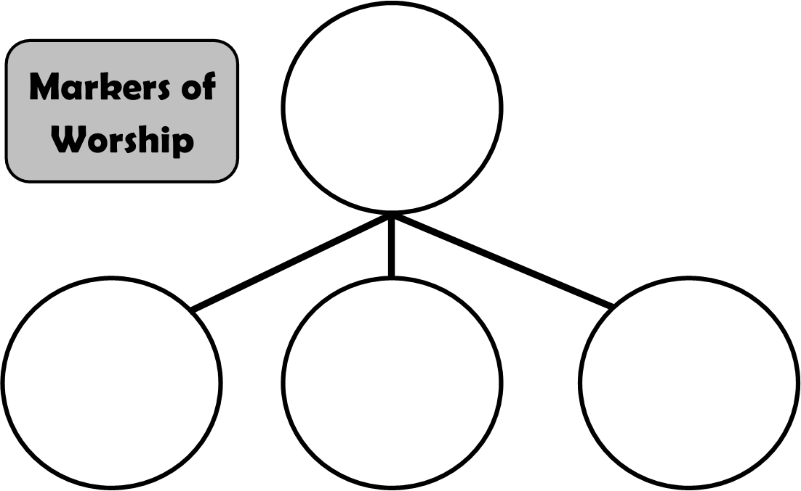
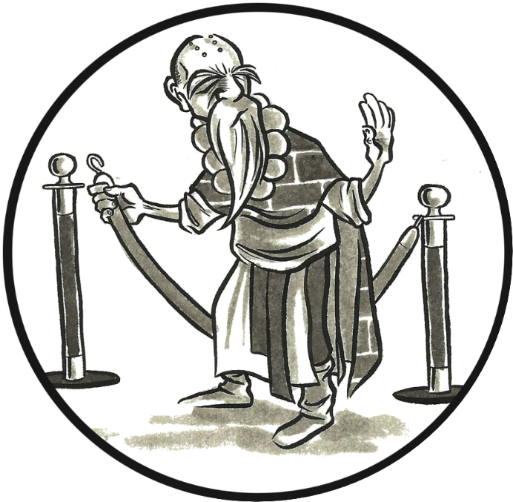
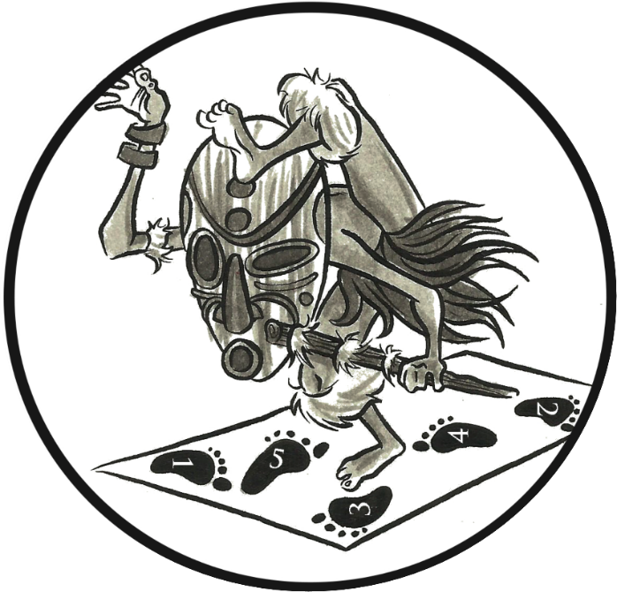

Comunión con
lo supernatural
Marcadores
de adoración
Límites entre lo
sagrado y lo profano
Ritual
(procedimiento correcto)
Ofrendas sacrificiales

Slide 69
Marcadores de adoración en EL NT
Límites entre lo sagrado y lo profano
  No hay nada sagrado en el lugar de adoración, así que no hay necesidad de protegerlo, Juan 4:21-23
  ¿En qué límites debemos pensar con respecto a nuestro lugar de culto?
    Comportamiento en el edificio (niños, comer, jugar)

Slide 70
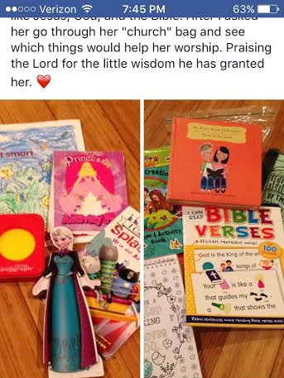
Después le pedí que revisara su bolsa para la “iglesia” para ver que cosas le ayudarían a adorar. Alabando a Dios por la pequeña sabiduría le ha dado a ella.

Slide 71
Marcadores de adoración en EL NT
Límites entre lo sagrado y lo profano
  No hay nada sagrado en el lugar de adoración, así que no hay necesidad de protegerlo, Juan 4:21-23
  ¿En qué límites debemos pensar con respecto a nuestro lugar de culto?
    Comportamiento en el edificio (niños, comer, jugar)
    Qué actividades permite el grupo (o los ancianos) en el edificio (bodas, funerales, etc.)
    Pecado en la membresía, 1 Corintios 6
  Criterio: demostrar en nuestras decisiones los nuevos límites entre nuestra vida sagrada y el mundo profano, Efesios 4:17-32
Ofrendas sacrificiales
  Nuestro sacrificio ha sido ofrecido una vez por todas, así que no hay necesidad de ofrendas continuas, Hebreos 9:12
  ¿En qué sacrificios participamos durante nuestra adoración?
    Ofrenda (contribución), Filipenses 4:18
    Cena del Señor (memoria y proclamación del sacrificio), 1 Corintios 11:26-27
    Oraciones, Apocalipsis 5:8
    Cantar/Alabar, Hebreos 13:15
  Criterio: demostrar en cada acción que “completamos…lo que falta de las aflicciones de Cristo”, Col.1:24

Slide 72
Marcadores de adoración en EL NT
Ritual (procedimiento correcto)
  No estamos obligados por la comida, ni por la bebida, ni por las fiestas ni por las lunas nuevas, ni por los días de reposo, ya que el cuerpo pertenece a Cristo, Colosenses 2:16-18
  ¿En qué asuntos rituales o de procedimiento debemos pensar en la adoración?
    No confundir ni desanimar a nadie, especialmente a los visitantes, 1 Corintios 14:24
    Convencer a cualquiera que adore con nosotros de que Dios está entre nosotros (que estamos en comunión con Dios), v.25
    Prevenir y limitar la complacencia de la carne, Colosenses 2:20-23
  Criterio: demostrar con nuestras acciones que Dios (que es un Dios de paz, no de confusión) es el originador y objeto de nuestra adoración, no nosotros mismos, para que todos puedan aprender quién es Dios y qué requiere de ellos, 1 Corintios 14:40

Slide 73
Nuevo pacto y NUEVA adoración
I. El Ministerio de Cristo, que da acceso a Dios, es superior al ministerio del Antiguo Pacto (7:1–10:18)
1. La superioridad de Cristo como Sumo Sacerdote es necesaria para un mejor pacto (7:11-8:6)
2. Un pacto más real (8:7-13)
a. La insuficiencia del Antiguo Pacto (8:7-9)
b. La suficiencia del Nuevo Pacto (8:10-13)
3. Un santuario más real (9:1-12)
a. La imperfección del santuario terrenal (9:1-10)
b. La perfección del santuario celestial (9:11-12)
4. Un sacrificio perfecto (9:13–10:18)
a. La necesidad de la sangre derramada (9:13-22)
b. La purificación del santuario celestial (9:23-28)
c. La permanencia del sacrificio (10:1-18)
1) La insuficiencia de los sacrificios levíticos (10:1-9)
2) La suficiencia del sacrificio de Cristo (10:10-18)
II. Cómo respondemos al mejor pacto y al ministerio superior de Cristo (10:19–13:17)
1. Exhortación a entrar en el nuevo santuario (10:19-31)
a. Acercarnos al lugar santísimo (donde está Dios) con fe (10:19-22)
b. Aferrarnos a la confesión de nuestra esperanza (en la naturaleza de Dios) (10:23)
c. Estimularnos unos a otros a la acción moral y al amor (10:24-25)
Notes:
Si queda poco tiempo, esto se puede cubrir en la próxima lección como conclusión de la sección "Palabras de adoración que se usan para describir el pacto”.

Slide 74
EL Servicio Y LA ADORACiÓN de pacto
Lección 3

Slide 75
Calendario de clases
Lección | Fecha de la clase
1. La historia y la definición de la adoración | 23 de julio
1. La historia y la definición de la adoración | 26 de julio
Desbordamiento de la lección 1 o 2 | 30 de julio
2. La adoración en espíritu y en verdad | 2 de agosto
2. La adoración en espíritu y en verdad | 6 de agosto
3. El servicio y la adoración de pacto | 9 de agosto
NO HAY CLASE – PREDICA CARL BALLARD | 13 de agosto
4. El decoro en la adoración | 16 de agosto
5. La adoración por medio de la lectura y predicación de las Escrituras | 20 de agosto
6. La adoración por medio de cantos | 23 de agosto
7. La adoración por medio de la Cena del Señor | 27 de agosto
8. La adoración por medio de oración | 30 de agosto
9. La adoración por medio de la ofrenda | 3 de sep
10. Repaso | 6 de sep

Slide 76
¿Por qué cree USTED que los escritores del Nuevo Testamento usan el lenguaje de la adoración para describir nuestra relación con Dios y NUESTRA CONDUCTA en el nuevo pacto?

Slide 77
Servicio de pacto y adoración
Uso de palabras de adoración para describir el pacto
  La adoración como expresión de nuestra relación de pacto
  Dos conceptos erróneos sobre la relación entre la conducta del pacto y la adoración pública
La adoración vs. la conducta (moral) del pacto
  Ejemplos bíblicos de separación de los dos
  Definición de términos en Romanos 12:1-2
  La conducta del pacto es la base de nuestra adoración
  La adoración produce la conducta de pacto
Conceptos erróneos de la conexión entre la adoración colectiva y la relación del pacto
  Ignorar la conexión clara entre la adoración y la conducta moral.
  No hacer ninguna diferencia entre la adoración corporativa y la individual

Slide 78
palabras de adoración
Las palabras de adoración se usan a menudo para describir el Nuevo Pacto.
  Heb. 9:11-15 – Sumo Sacerdote/lenguaje de sacrificio para describir a Cristo mediando el Nuevo Pacto
  1 Cor. 10:14-22 – Sacrificio/lenguaje de la Cena del Señor para describir la comunión con los ídolos o Cristo
  Efesios 2:14-15 – Estructura del templo y reglamentos de adoración para describir la unión de judíos y gentiles de Cristo en el Nuevo Pacto
  ¿Encaja Romanos 12:1 en este patrón? Hermanos, les ruego por las misericordias de Dios que presenten sus cuerpos como sacrificio vivo y santo, aceptable a Dios, que es el culto racional de ustedes.
¿Por qué se usan palabras de adoración para describir nuestro pacto?
  Los actos de adoración son representaciones visuales claras de nuestra comunión con Dios.
  El culto recuerda el establecimiento del pacto y anticipa su cumplimiento, 1 Cor. 11:23-26
  La adoración sostiene y profundiza nuestra relación de pacto con Dios, Heb. 10:19-25

Slide 79
Nuevo pacto y NUEVA adoración
I. El Ministerio de Cristo, que da acceso a Dios, es superior al ministerio del Antiguo Pacto (7:1–10:18)
1. La superioridad de Cristo como Sumo Sacerdote es necesaria para un mejor pacto (7:11-8:6)
2. Un pacto más real (8:7-13)
a. La insuficiencia del Antiguo Pacto (8:7-9)
b. La suficiencia del Nuevo Pacto (8:10-13)
3. Un santuario más real (9:1-12)
a. La imperfección del santuario terrenal (9:1-10)
b. La perfección del santuario celestial (9:11-12)
4. Un sacrificio perfecto (9:13–10:18)
a. La necesidad de la sangre derramada (9:13-22)
b. La purificación del santuario celestial (9:23-28)
c. La permanencia del sacrificio (10:1-18)
1) La insuficiencia de los sacrificios levíticos (10:1-9)
2) La suficiencia del sacrificio de Cristo (10:10-18)
II. Cómo respondemos al mejor pacto y al ministerio superior de Cristo (10:19–13:17)
1. Exhortación a entrar en el nuevo santuario (10:19-31)
a. Acercarnos al lugar santísimo (donde está Dios) con fe (10:19-22)
b. Aferrarnos a la confesión de nuestra esperanza (en la naturaleza de Dios) (10:23)
c. Estimularnos unos a otros a la acción moral y al amor (10:24-25)
Notes:
Si queda poco tiempo, esto se puede cubrir en la próxima lección como conclusión de la sección "Palabras de adoración que se usan para describir el pacto”.

Slide 80
¿Qué es la adoración?
La verdadera adoración es la celebración de estar en pacto de comunión con el soberano y santo trino Dios,
por medio de
la adoración reverente y la alabanza espontánea de la naturaleza y las obras de Dios,
el compromiso expresado de confianza y obediencia a las responsabilidades del pacto, y
la reconstrucción conmemorativa de entrar en pacto a través de actos rituales,
todo con la esperanza confiada del cumplimiento de las promesas del pacto en la gloria.
Allen P. Ross
Recordando la esperanza de gloria
Notes:
Nótense las aplicaciones del texto subrayado a la obediencia sacrificial. La adoración nos ayuda a comprender y nos motiva a la obediencia sacrificial.

Slide 81
¿Adoración o pacto?
Las palabras de adoración se usan a menudo para describir el Nuevo Pacto.
  Heb. 9:11-15 – Sumo Sacerdote/lenguaje de sacrificio para describir a Cristo mediando el Nuevo Pacto
  1 Cor. 10:14-22 – Sacrificio/lenguaje de la Cena del Señor para describir la comunión con los ídolos o Cristo
  Efesios 2:14-15 – Estructura del templo y reglamentos de adoración para describir la unión de judíos y gentiles de Cristo en el Nuevo Pacto
  ¿Encaja Romanos 12:1 en este patrón? Hermanos, les ruego por las misericordias de Dios que presenten sus cuerpos como sacrificio vivo y santo, aceptable a Dios, que es el culto racional de ustedes.
¿Por qué se usan palabras de adoración para describir nuestro pacto?
  Los actos de adoración son representaciones visuales claras de nuestra comunión con Dios.
  El culto recuerda el establecimiento del pacto y anticipa su cumplimiento, 1 Cor. 11:23-26
  La adoración sostiene y profundiza nuestra relación de pacto con Dios, Heb. 10:19-25
Conceptos erróneos de la relación entre el servicio del pacto y la adoración
  La adoración es la totalidad de nuestro servicio de pacto – “Cristianismo de domingo/miércoles”
  Todo lo que hacemos glorifica a Dios, por lo que la adoración discreta no es importante: "La vida como adoración"

Slide 82
adoración vS conducta del pacto
Ejemplos bíblicos de una distinción:
  Abrahán: Génesis 22:5
  Eunuco etíope: Hechos 8:27
  Conclusión: la adoración es un acto distinto, separado de nuestra conducta del pacto
¿Qué de Romanos 12:1?
  Las palabras traducidas como “culto racional” en RV60/NBLA son logiken latreian
  Otras traducciones:
    adoración espiritual – NVI → conducta del pacto como adoración
    servicio razonable – KVJ (inglés) → conducta pacto
    verdadera forma de adorarlo – NTV → conducta del pacto como adoración
    servicio espiritual – ASV (inglés) → conducta del pacto
    servicio espiritual de adoración – NASB (inglés) → ni idea de lo que esto significa: son indecisos
    servicio inteligente – YLT → conducta del pacto
Notes:
La elección de palabras de la RV60/NBLA es probablemente otra elección indecisa, pero parece inclinarse hacia una vida como adoración.

Slide 83
palabras de adoración
Proskuneo: “[postrarse] ante una persona y [besar] sus pies, el borde de su vestido, la tierra, etc.” (Ardnt, Gingrich y Danker; citado en Jividen)
  Descripción metafórica de la actitud de humildad y reconocimiento del valor que es necesario para la adoración, 1 Cor. 14:25
  Mejor descripción: la actitud y el patrón de comportamiento de reverencia.
  Mejor sinónimo: venerar
Latreuo: participar en los rituales específicos de adoración, especialmente sacrificio (Kittel, citado en Jividen)
  Lucas 2:37: [Ana] se alejaba del templo, sirviendo noche y día con ayunos y oraciones.
  Mejor sinónimo: liturgizar
Ambas palabras se usan en Mat. 4:10: Al Señor tu Dios venerarás, y solo a Él liturgizarás.
Notes:
La palabra en Romanos 12:1 es la forma sustantiva de latreuo, y es la palabra para los actos específicos de adoración, especialmente el sacrificio. Pero si Pablo está usando esta palabra literalmente, entonces las instrucciones acerca de ofrecernos como sacrificios vivos también son literales, ya que latreian se refiere a las acciones de adoración. Pero si “sacrificios vivos” es una metáfora para el servicio del pacto (que es como se interpreta universal y correctamente), entonces la adoración “latreian” es parte de esa metáfora. Por lo tanto, Pablo no está diciendo que el servicio del pacto sea adoración verdadera.

Slide 84
adoración vS conducta del pacto
Ejemplos bíblicos de una distinción:
  Abrahán: Génesis 22:5
  Eunuco etíope: Hechos 8:27
  Conclusión: la adoración es un acto distinto, separado de nuestra conducta del pacto
¿Qué de Romanos 12:1?
  Las palabras traducidas como “culto racional” en RV60/NBLA son logiken latreian
  “el sacrificio que tiene más sentido”
  El punto de Pablo en Romanos 12 es que la única respuesta lógica a la gran salvación que Dios ofrece (caps. 2-8) y la promesa de castigo por la desobediencia (caps. 9-11) es la sumisión sacrificial a Dios
  El lenguaje de adoración en Romanos 12 es una metáfora de nuestra relación de pacto con (es decir, servicio a) Dios

Slide 85
adoración vS conducta del pacto
La validez y eficacia de nuestra adoración depende de nuestra conducta del pacto
  Observando la Pascua, Éxodo 12:48
  Oración, Marcos 11:25
  Sacrificios, Mateo 5:23-24; Salmo 51:16-19
  Toda adoración, y quizás especialmente la Cena del Señor, 1 Corintios 10:21-22
La adoración debe producir y fomentar la conducta del pacto (moral)
  La adoración debe ayudarnos a examinar nuestras vidas por el pecado y decidir arreglarlo (inmediatamente si es necesario), Mateo 5:23-24
  Nos reunimos para la adoración corporativa para que podamos animarnos unos a otros a comportarnos de manera consistente con el pacto, Hebreos 10:19-25
  La adoración incorrecta tiene el efecto opuesto en nuestra moralidad, 1 Corintios 11:30

Slide 86
Problemas con CONCEPTOS limitadOs
“La vida como adoración”
“Domingo-miércoles”
Ignoran la clara separación bíblica del servicio del pacto (comportamiento moral, estilo de vida) y la adoración.
  La adoración no es la totalidad de nuestro servicio de pacto hacia Dios
  El servicio del pacto se distingue claramente de la adoración organizada y ordenada
No hacen ninguna diferencia entre la adoración corporativa y la adoración individual.
  Ambos tipos de adoración son mandados para los cristianos.
  Cada uno tiene un uso específico para edificarnos en nuestro servicio del pacto.
Producen (e incluso fomentan) laxitud moral
  Sentimos que nuestro servicio está completo si asistimos a la adoración, y podemos ser propensos (o sentir licencia) a pecar porque "hice mi trabajo esta semana".
  Sentimos que no necesitamos a otros cristianos, y nos volvemos moral o espiritualmente endogámicos.

Slide 87
EL Decoro en la adoración
Lección 4

Slide 88
Calendario de clases
Lección | Fecha de la clase
1. La historia y la definición de la adoración | 23 de julio
1. La historia y la definición de la adoración | 26 de julio
Desbordamiento de la lección 1 o 2 | 30 de julio
2. La adoración en espíritu y en verdad | 2 de agosto
2. La adoración en espíritu y en verdad | 6 de agosto
3. El servicio y la adoración de pacto | 9 de agosto
NO HAY CLASE – PREDICA CARL BALLARD | 13 de agosto
4. El decoro en la adoración | 16 de agosto
5. La adoración por medio de la lectura y predicación de las Escrituras | 20 de agosto
6. La adoración por medio de cantos | 23 de agosto
7. La adoración por medio de la Cena del Señor | 27 de agosto
8. La adoración por medio de oración | 30 de agosto
9. La adoración por medio de la ofrenda | 3 de sep
10. Repaso | 6 de sep

Slide 89
EL Decoro en la adoración
Repaso: propósitos de la adoración
  Las razones por las que adoramos
  ¿Quiénes se benefician de nuestra adoración?
Adoración en los planos vertical y horizontal
La vestimenta y la condición humana
  Por qué usamos ropa
  Cómo vestirse para el éxito en la adoración
Conducta reverente
Marcadores de adoración en vestimenta y conducta
(Si hay tiempo) Introducción a los actos de adoración

Slide 90
¿Por qué usamos ropa?

Slide 91
¿Por qué adoramos?
No porque Dios lo necesite o sea mejorado por ella, Salmo 50:9-13; Hechos 17:24-25
Porque necesitamos ser recordados de:
  La naturaleza de Dios revelada en Cristo
  La obra de Dios en la historia y en nuestras vidas
  Nuestro pacto con Él
  Las promesas de Dios
  Lo que Él demanda de nosotros (comportamiento moral y transformación)
Porque necesitamos la ayuda unos de otros en esta obra, Hebreos 10:19-25
Nosotros mismos Somos los principales beneficiarios de nuestra adoración.

Slide 92
Adoración vertical y horizontal
DIOS
Biblia
VERDAD
VERDAD
Acto de Adoración
ALABANZA

Slide 93
Adoración vertical y horizontal
DIOS
VERDAD
ALABANZA
VERDAD
VERDAD
ALABANZA
ALABANZA
Enseñar y animar
Enseñar y animar

Slide 94
La ropa y la condición humana
Por qué usamos ropa
  Para protegernos del clima
  Para cubrir nuestra desnudez, Génesis 3:7, 21
  Para enviar un mensaje sobre:
    Nuestra visión de nuestros cuerpos (orgullo, vergüenza)
    Nuestra disponibilidad sexual (positiva o negativa)
    Nuestra riqueza (joyas, marcas reconocidas, materiales de calidad)
    Nuestras lealtades (a marcas, equipos, causas, personas, religiones)
  Al fin de cuentas, principalmente por el bien de los demás.

Slide 95
¿Cuál es la aplicación obvia de Santiago 2:2-4?
¿Por qué cree usted que Santiago tiene que advertir a los hermanos sobre juzgar a las personas por cómo se visten?

Slide 96
La ropa y la condición humana
Por qué usamos ropa
  Para protegernos del clima
  Para cubrir nuestra desnudez, Génesis 3:7, 21
  Para enviar un mensaje sobre:
    Nuestra visión de nuestros cuerpos (orgullo, vergüenza)
    Nuestra disponibilidad sexual (positiva o negativa)
    Nuestra riqueza (joyas, marcas reconocidas, materiales de calidad)
    Nuestras lealtades (a marcas, equipos, causas, personas, religiones)
  Al fin de cuentas, principalmente por el bien de los demás.
Instintivamente determinamos el “valor” basado en la apariencia, Santiago 2:2-4
  Santiago tiene que decirles a los cristianos que no lo hagan, porque es instintivo leer los mensajes que la gente envía y determinar su valor de acuerdo con nuestra valoración de esos mensajes.
  Deberíamos considerar este comportamiento al elegir nuesatra propia ropa.

Slide 97
LA Vestimenta y lA ADORACIÓN
Vestirse para el éxito en la adoración
  ¿“Dale lo mejor de ti al Señor”?
    ¿Cómo determinamos "mejor"? ¿Más caro? ¿El más elegante? ¿Más cómodo?
    A Dios no le importa lo que vestimos
  Las normas culturales son diferentes de un lugar a otro y siempre cambian
    No haga conformar a la gente de un lugar a los estándares de otro lugar
    Considere el pasado para no ofender a los miembros mayores
    CONSEJO: No se centre demasiado en la moda actual (ahorre dinero y tiempo)
    No critique las nuevas tendencias (p. ej., lo que la gente viste para adorar) como algo intrínsecamente incorrecto.
  Demuestre propósito en su vestimenta
    Vístase para mostrar su sumisión a Dios, no a la moda, 1 Corintios 11:7-12
    Controle el mensaje que envía: que ha venido a adorar
      Haga que su forma de vestirse luzca intencional, no accidental
    CONSEJO: Vístase para lo que podría ser llamado a hacer en el culto/en la clase bíblica
NO juzgue a nadie por su ropa, Santiago 2:2-4

Slide 98
En 2 Samuel 6:16-23,
¿Cuál es la objeción de Mical al baile de David ante el Señor? ¿Es una objeción válida?
¿Por qué o por qué no?

Slide 99
CONDUCTA DECOROSA
    La conducta decorosa es la marca de un “imitador de Dios”, Efesios 5:1-21
      Nuestra conducta indica si somos sabios o necios, v.17; Proverbios 14:16
Adoramos en espíritu y en verdad, Juan 4:23
  Aplicación general: todo lo que distraiga nuestras mentes de lo espiritual y lo físico debe ser eliminado o controlado.
    Aplicación específica: No distraiga a nadie si se puede evitar.
    Aplicación específica: No se distraiga tan fácilmente. (2 Samuel 6:22)
  Consideraciones sobre nuestra conducta:
    La gente nos juzgará (injustamente, pecaminosamente) en función de cómo nos comportamos (y nuestros hijos) en la iglesia
      “Así que, nosotros los que somos fuertes, debemos sobrellevar las flaquezas de los débiles y no agradarnos a nosotros mismos. Cada uno de nosotros agrade a su prójimo en lo que es bueno para su edificación”. (Romanos 15:1-2)
    ¿Qué demostrará más claramente mi intención de adorar a Dios? (2 Samuel 6:21)
    ¿Qué edificará y animará a la mayoría de las personas?

Slide 100
DECISIONES: CONDUCTA DECOROSA
    Levantarse para irse durante los servicios (en lugar de satisfacer las necesidades de antemano)
    Comer en el edificio
    Permitir que los niños hagan ruido/jueguen/se levanten del asiento durante los servicios
    Establecer límites para los niños en el edificio (correr, hacer ruido, etc.)
    Mujeres cubriéndose la cabeza, 1 Corintios 14
    Mujeres hablando en clase bíblica, 1 Corintios 14
    Vender/distribuir mercancías o promover un negocio en el edificio
    Decidir dónde sentarse en el auditorio para el culto/estudio bíblico
    Parecer estar alerta e interesado durante el culto/estudio bíblico
    Elección de temas de conversación antes/después de los servicios
      Especialmente cuando hay una mayor probabilidad de ser escuchado

Slide 101
Comunión con
lo supernatural
Marcadores
de adoración
Límites entre lo
sagrado y lo profano
Ritual
(procedimiento correcto)
Ofrendas sacrificiales

Slide 102
Marcadores de adoración en cuanto al decoro
Límites entre lo sagrado y lo profano
  Criterio: demostrar en nuestras decisiones los nuevos límites entre nuestra vida sagrada y el mundo profano, Efesios 4:17-32
  Piense en crear una distinción entre la vida cotidiana y la adoración en lo que viste/cómo actúa.
    Por el bien de su propia relación con Dios
    Para mostrar a otros su intención de honrar a Dios
Ofrendas sacrificiales
  Criterio: demostrar en cada acción que “completamos…lo que falta de las aflicciones de Cristo”, Col.1:24
  Considere renunciar a sus derechos de vestir / hacer lo que le dé las ganas con el fin de poder ayudar a otros a adorar, 1 Corintios 8: 8-9
Ritual (procedimiento correcto)
  Criterio: demostrar con nuestras acciones que Dios (que es un Dios de paz, no de confusión) es el originador y objeto de nuestra adoración, no nosotros mismos, para que todos puedan aprender quién es Dios y qué requiere de ellos, 1 Corintios 14:40
  Considere los patrones de vestimenta y comportamiento donde adora
    No se resista a la costumbre a su alrededor solo para agitar las cosas.
    Por su vestimenta y comportamiento, dé el ejemplo de venir a la iglesia a adorar, aprender y edificar.

Slide 103
“5 actos de adoración”
    Basándonos ​​en ejemplos y enseñanzas en el Nuevo Testamento, tradicionalmente identificamos 5 actos de adoración:
      Cantos
      Oraciones
      Observación de la Cena del Señor
      Ofrenda para la Obra de la Iglesia
      Predicación/Enseñanza
    Estos son solo los actos corporativos de adoración.
También hay actos individuales de adoración:
  Ayuno, Mateo 6:16-18, Hechos 14:23, etc.
  Meditación (pensando en cómo aplicar la Palabra), Filipenses 4:8; 1 Tes. 5:21
  ¿Bautismo? (1 Pedro 3:21)

Slide 104
“5 actos de adoración”
    Basándonos ​​en ejemplos y enseñanzas en el Nuevo Testamento, tradicionalmente identificamos 5 actos de adoración:
También hay actos individuales de adoración.
También existen otras formas de organizar las acciones que realizamos en el culto público:
  Anderson, citado en Jividen:
    Hablar con Dios en oración y alabanza
    Escuchar a Dios en la lectura y proclamación de la Biblia
    Comunión con Dios en la Cena del Señor
    Someterse a Dios en reacción a esta comunión de adoración; ajustar nuestro sentido de relación al dar y hacer
  Planos de adoración
    Hablar con Dios (vertical hacia arriba)
    Escuchar a Dios (vertical hacia abajo)
    Enseñarnos y animarnos unos a otros (horizontal)

Slide 105
planos de adoración
    Hablar con Dios (vertical hacia arriba)
      En acción de gracias, alabanza, petición y expresiones de confianza a través de la oración y el canto
      Al proclamar nuestra fe los actos salvadores de Cristo a través de la Cena del Señor
      En acción de gracias y expresiones de confianza al hacer una ofrenda
    Escuchar a Dios (vertical hacia abajo)
      En el aprendizaje de Su Palabra a través de cantos, lectura de las Escrituras, sermones/clases bíblicas
      Al recordar y comprender el sacrificio de Cristo por nosotros en la Cena del Señor
    Enseñarnos y amonestarnos unos a otros (horizontal)
      Al cantar (e indirectamente a través de la oración y la lectura de las Escrituras)
      Al proclamar nuestra fe los actos salvadores de Cristo a través de la Cena del Señor
      Al escuchar nuevas perspectivas sobre la Palabra de Dios en sermones/clases bíblicas
      Al dar/recibir ejemplos de generosidad al hacer una ofrenda

Slide 106
LA Adoración POR MEDIO DE la lectura de las Escrituras y la predicación
Lección 5

Slide 107
Calendario de clases
Lección | Fecha de la clase
1. La historia y la definición de la adoración | 23 de julio
1. La historia y la definición de la adoración | 26 de julio
Desbordamiento de la lección 1 o 2 | 30 de julio
2. La adoración en espíritu y en verdad | 2 de agosto
2. La adoración en espíritu y en verdad | 6 de agosto
3. El servicio y la adoración de pacto | 9 de agosto
NO HAY CLASE – PREDICA CARL BALLARD | 13 de agosto
4. El decoro en la adoración | 16 de agosto
5. La adoración por medio de la lectura y predicación de las Escrituras | 20 de agosto
6. La adoración por medio de cantos | 23 de agosto
7. La adoración por medio de la Cena del Señor | 27 de agosto
8. La adoración por medio de oración | 30 de agosto
9. La adoración por medio de la ofrenda | 3 de sep
10. Repaso | 6 de sep

Slide 108
LA Adoración POR MEDIO DE la lectura de las Escrituras y la predicación
Introducción al estudio de “5 Actos de Adoración”
  Adoración pública vs. adoración privada
  Otras formas de describir las acciones de adoración
La adoración y el conocimiento de Dios
Edificar conocimiento y entendimiento
  Propósito de la lectura pública de las Escrituras
  Propósito de la predicación
Cómo participar en la lectura de las Escrituras y el sermón
Marcadores de adoración en la lectura y predicación de las Escrituras

Slide 109
“5 actos de adoración”
    Basándonos ​​en ejemplos y enseñanzas en el Nuevo Testamento, tradicionalmente identificamos 5 actos de adoración:
      Cantos
      Oraciones
      Observancia de la Cena del Señor
      Ofrenda para la obra de la iglesia
      Predicación/enseñanza
    Estos son solo los actos corporativos de adoración.
También hay actos individuales de adoración:
  Ayuno, Mateo 6:16-18, Hechos 14:23, etc.
  Meditación (pensando en cómo aplicar la Palabra), Filipenses 4:8; 1 Tes. 5:21
  ¿Bautismo? (1 Pedro 3:21)

Slide 110
“5 actos de adoración”
    Basándonos ​​en ejemplos y enseñanzas en el Nuevo Testamento, tradicionalmente identificamos 5 actos de adoración:
También hay actos de adoración individuales.
También existen otras formas de organizar las acciones que realizamos en el culto público:
  Anderson, citado en Jividen:
    Hablar con Dios en oración y alabanza
    Escuchar a Dios en la lectura y proclamación de la Biblia
    Comunión con Dios en la Cena del Señor
    Someterse a Dios en reacción a esta comunión de adoración; ajustar nuestro sentido de relación al dar y hacer
  Planos de adoración
    Hablar con Dios (vertical hacia arriba)
    Escuchar a Dios (vertical hacia abajo)
    Enseñarnos y animarnos unos a otros (horizontal)

Slide 111
Adoración vertical y horizontal
DIOS
VERDAD
ALABANZA
VERDAD
VERDAD
ALABANZA
ALABANZA
Enseñar y animar
Enseñar y animar

Slide 112
planos de adoración
    Hablar con Dios (vertical hacia arriba)
      En acción de gracias, alabanza, petición y expresiones de confianza a través de la oración y el canto
      Al proclamar nuestra fe los actos salvadores de Cristo a través de la Cena del Señor
      En acción de gracias y expresiones de confianza al hacer una ofrenda
    Escuchar a Dios (vertical hacia abajo)
      En el aprendizaje de Su Palabra a través de cantos, lectura de las Escrituras, sermones/clases bíblicas
      Al recordar y comprender el sacrificio de Cristo por nosotros en la Cena del Señor
    Enseñarnos y amonestarnos unos a otros (horizontal)
      Al cantar (e indirectamente a través de la oración y la lectura de las Escrituras)
      Al proclamar nuestra fe los actos salvadores de Cristo a través de la Cena del Señor
      Al escuchar nuevas perspectivas sobre la Palabra de Dios en sermones/clases bíblicas
      Al dar/recibir ejemplos de generosidad al hacer una ofrenda

Slide 113
LA DEFINICIÓN DE LA ADORACiÓN
La verdadera adoración es la celebración de estar en pacto de comunión con el soberano y santo trino Dios,
por medio de
la adoración reverente y la alabanza espontánea de la naturaleza y las obras de Dios,
el compromiso expresado de confianza y obediencia a las responsabilidades del pacto, y
la reconstrucción conmemorativa de entrar en pacto a través de actos rituales,
todo con la esperanza confiada del cumplimiento de las promesas del pacto en la gloria.
Allen P. Ross
Recordando la esperanza de gloria

Slide 114
La adoración y el conocimiento de Dios
Debemos saber quién es Dios y lo que quiere adorar apropiadamente, Hechos 17:23, 29-30
  En el Sinaí, Israel abandonó su conocimiento de los dioses paganos
  Su pecado no fue abandonar a Dios, sino confundir Su naturaleza y deseos para ellos con los de los dioses que conocían en Egipto, Éxodo 32:5
Un resultado clave de la adoración debe ser la conducta moral.
  Para cambiar nuestro comportamiento, debemos saber qué hacer y por qué.
  Por lo tanto, cada pacto nuevo trae:
    Una revelación mejorada de Dios
    Un cambio en los requisitos de la adoración.
En la adoración, Dios nos ha provisto para que aprendamos más acerca de Él y más acerca de lo que Él espera de nosotros.

Slide 115
¿Por qué dice Moisés en Éxodo 20:20 que Dios LE Puso a prueba a Israel al hablarles?
¿en qué sentido fue esto una prueba?

Slide 116
El Conocimiento y la acción
El conocimiento de Dios y de parte de Dios es una prueba, Éxodo 20:20
  Prueba de nuestra voluntad de escuchar a Dios en absoluto (para enfocarnos en algo que no sea uno mismo)
  Prueba de nuestra voluntad de creer lo que Dios dice (de aceptarlo como verdad)
  Prueba de nuestra voluntad de hacer lo que Él dice (aplicar o cambiar)
  Jesús describe este proceso en Mateo 7:24-29

Slide 117
Encuentren 5 versículos en el salmo 119 que no tengan la palabra “ley” o un sinónimo.

Slide 118
EL Conocimiento y LA acción
El conocimiento de Dios y de parte de Dios es una prueba, Éxodo 20:20
  Prueba de nuestra voluntad de escuchar a Dios en absoluto (para enfocarnos en algo que no sea uno mismo)
  Prueba de nuestra voluntad de creer lo que Dios dice (de aceptarlo como verdad)
  Prueba de nuestra voluntad de hacer lo que Él dice (aplicar o cambiar)
  Jesús describe este proceso en Mateo 7:24-29
El Salmo 119 destaca cómo la revelación de Dios exige acción
  Los vv. 84, 90, 121, 122, 132 no usan un sinónimo de “ley”
  En cambio, "ejecutar juicio", "fidelidad", "fiador" o "garantía": palabras del pacto
  El acto de Dios de revelarse a Sí mismo a través de Su palabra demuestra la fidelidad al pacto
  Su naturaleza es una garantía de que cumplirá el pacto que hace con nosotros, Hebreos 6:13
Nuestra adoración en lectura pública y predicación debe:
  Aumentar nuestro conocimiento y comprensión de la Palabra de Dios (Su fidelidad al pacto)
  Aumentar nuestro deseo y motivación para hacer lo que se nos manda (nuestro pacto de fidelidad)

Slide 119
LA predicación
Siempre asociado con un cambio esperado en la creencia o el comportamiento.
  Sermón del Monte, Mateo 7:24-26
  Sermón en Pentecostés, Hechos 2:40
  Sermón en Antioquía de Pisidia, Hechos 13:40-41
Siempre incluye cita y explicación de las Escrituras.
El sermón ideal:
  Centrado en las Escrituras, no centrado en la opinión.
    Nos ayuda a entender y aplicar la palabra de Dios con mayor precisión.
  Las aplicaciones son desafiantes pero alcanzables
  De una longitud adecuada al contenido.
    Los temas y pasajes complejos requieren más explicación.
    No se debe machacar con los temas y pasajes simples innecesariamente.

Slide 120
Lecturas bíblicas públicas
Siempre asociado con un cambio esperado en la creencia o el comportamiento.
  El restablecimiento de la adoración en el templo por parte de Ezequías, 2 Crónicas 29:25
  Reformas de Josías, 2 Reyes 22:11-13
  Regreso del Exilio, Nehemías 8:14-16
A menudo acompañado de alguna explicación del pasaje, Nehemías 8:7-8
La lectura bíblica ideal:
  Seleccionada para aumentar el conocimiento y/o producir acción
  Introducción sucinta pero útil (contexto, resumen, aplicación)
  Leída de una versión precisa pero fácil de escuchar
  Leída de una manera que no distraiga del texto
    No demasiado aburrido o monótono
    No demasiado dramático

Slide 121
En qué pensar durante la lectura de las Escrituras y la predicación
¿Qué se revela acerca de la naturaleza de Dios en este pasaje de las Escrituras?
  ¿Qué se revela acerca de mi naturaleza?
¿Qué acciones se ordenan o se implican en este pasaje o concepto?
  ¿Qué otras aplicaciones puedo hacer que estén relacionadas, pero que no se indiquen explícitamente?
¿Cuál es el contexto de este pasaje? ¿Cómo encaja este pasaje en ese contexto?
  ¿Cómo promueve el argumento o la revelación?
¿Qué otros pasajes dicen algo similar a este? ¿Qué agregan?
¿Puedo resumir este pasaje o concepto en una o dos oraciones?
  ¿Puedo explicárselo claramente a otra persona?

Slide 122
Marcadores de adoración y LAS escrituraS
Límites entre lo sagrado y lo profano
  Criterio: demostrar en nuestra adoración los límites entre nuestra vida sagrada y el mundo profano, Efesios 4:17-32
  Ejemplo: No te distraigas con “pensamientos de este mundo”
Ofrendas sacrificiales
  Criterios: demostrar en nuestra adoración que “completamos…lo que falta de los padecimientos de Cristo,” Col.1:24
  Ejemplo: encontrar cosas en nuestras vidas para abandonar o cambiar en base a un conocimiento mejorado
Ritual (procedimiento correcto)
  Criterio: demostrar con nuestras acciones que Dios (que es un Dios de paz, no de confusión) es el originador y objeto de nuestra adoración, no nosotros mismos, para que todos puedan aprender quién es Dios y qué exige de ellos, 1 Corintios 14 :40
  Ejemplo: Determinar participar completamente de la lectura/predicación

Slide 123
Adoración por medio de los cantos
Lección 6

Slide 124
Calendario de clases
Lección | Fecha de la clase
1. La historia y la definición de la adoración | 23 de julio
1. La historia y la definición de la adoración | 26 de julio
Desbordamiento de la lección 1 o 2 | 30 de julio
2. La adoración en espíritu y en verdad | 2 de agosto
2. La adoración en espíritu y en verdad | 6 de agosto
3. El servicio y la adoración de pacto | 9 de agosto
NO HAY CLASE – PREDICA CARL BALLARD | 13 de agosto
4. El decoro en la adoración | 16 de agosto
5. La adoración por medio de la lectura y predicación de las Escrituras | 20 de agosto
6. La adoración por medio de cantos | 23 de agosto
7. La adoración por medio de la Cena del Señor | 27 de agosto
8. La adoración por medio de oración | 30 de agosto
9. La adoración por medio de la ofrenda | 3 de sep
10. Repaso | 6 de sep

Slide 125
LA adoración por medio de los cantos
Propósitos del canto
  Los cantos en los “planos de adoración”
  Ser lleno del Espíritu
Requisitos/reglamentos para los cantos
  Lo que cantamos: Salmos, himnos y cantos espirituales
  Cómo cantamos: 1 Corintios 14
Consideraciones prácticas para cantar
Marcadores de adoración y el cantar

Slide 126
¿Cuáles son los propósitos dados en las Escrituras para nuestra adoración con cantos? ¿Qué logramos? Considérense Efe. 5:15-19, Col. 3:16 y Salmo 33:1-3.

Slide 127
LOS Propósitos de cantar
Alabar y agradecer a Dios por Su obra y naturaleza, Salmo 33:1-3
Aprender la Palabra
  “Que la palabra de Cristo habite en abundancia en ustedes”, Colosenses 3:16
  “Entiendan cuál es la voluntad del Señor”, Efesios 5:17
Enseñarnos unos a otros la Palabra
  “Enseñándose…unos a otros,” Colosenses 3:16
  “Hablen entre ustedes con salmos, himnos y cantos espirituales”, Efesios 5:19
Animarnos unos a otros a obedecer o aplicar la Palabra
  “…amonestándose unos a otros,” Colosenses 3:16
  “Sean llenos del Espíritu. Hablen entre ustedes con salmos, himnos y cantos espirituales,” Efesios 5:18-19
Canalizar la emoción humana hacia una forma y función centrada en Dios (para aprender a sentir)
  Éxodo 15:1-3; Salmo 115:1-2; Mateo 26:30; Santiago 5:13ss

Slide 128
Planos de Adoración
DIOS
VERDAD
ALABANZA
VERDAD
VERDAD
ALABANZA
ALABANZA
Enseñar y animar
Enseñar y animar

Slide 129
SER “llenos del espíritu”
En contraste con estar borracho, Efesios 5:18
  En contexto, parte de la misión de desechar las “obras infructuosas de las tinieblas”, v.11
  Parte de un doble contraste en los vv. 15-18
    Fuente de sabiduría: uno mismo (necio) vs. la voluntad del Señor (sabio), vv. 15-17
    Fuente de alegría: vino vs. el Espíritu, v. 18
  Incluye expresión de emoción (Santiago 5:13), pero no se limita a eso
Una declaración de carácter, Hechos 6:3 → teniendo la naturaleza de Dios
[2] Y reposará sobre Él el Espíritu del SEÑOR, Espíritu de sabiduría y de inteligencia, Espíritu de consejo y de poder, Espíritu de conocimiento y de temor del SEÑOR. [3] Él se deleitará en el temor del SEÑOR, Y no juzgará por lo que vean Sus ojos, Ni sentenciará por lo que oigan Sus oídos; (Isaías 11:2-3)
Cantar debe mejorar nuestro carácter aumentando nuestro conocimiento de lo que Dios exige que hagamos y animándonos a hacerlo.

Slide 130
SEr “llenoS Del espíritu"
CON-DUCTA PIADOSA (ENTRE-NADA)
LA ACCIÓN PASADA O FUTURA DE DIOS
SER LLENOS DEL ESPÍRITU
EMO-CIONES PIADOSAS (ENTRE-NADAS)
EXPRE-SIÓN
EN LA ADORA-CIÓN

Slide 131
ReglamentoS para LOS CANTOS
Lo que cantamos: salmos, himnos, cantos espirituales
  Salmos: Salmos del Antiguo Testamento con música, arreglados o sin arreglar
    En el NT: 1 Corintios 14:26, Mateo 26:30
    “Jehová es mi pastor” – Salmo 23
    “Cantad alegres a Dios” – Salmo 100
  Himnos: cantos de alabanza a/sobre Dios
    En el NT: Romanos 11:33-36, 1 Timoteo 3:16, 1 Pedro 2:21-24, etc.
    “Solo en Jesús"
    “De Dios yo canto el gran poder”
  Cantos espirituales: canciones que se enfocan en cosas espirituales (centradas en la aplicación)
    En el NT: Efesios 5:14, 2 Timoteo 2:11-14
    “Dios de Gracia y Dios de Gloria”
    “Da la luz"
Notes:
Ejemplos de lo que no conviene: God Bless America (es decir, canciones patrióticas)
Canciones sobre las madres
Canciones que dictan el comportamiento sin establecer un fundamento moral bíblico

Slide 132
ReglamentoS para LOS CANTOS
Cómo cantamos: 1 Corintios 14
  1 Corintios 14 se aplica al cantar, v. 15
    “Ustedes ya saben que el poder entender se aplica a la oración y al canto; también se aplica a hablar en lenguas”.
    “Ser capaz de entender es claramente necesario a la hora de hablar en lenguas, pero también se aplica a la oración y al canto”.
  Criterios y aplicaciones seleccionadas de este capítulo:
    Procurar edificar a todo el grupo, vv. 1-5 → No cantar himnos con los que otros puedan sentirse incómodos.
    Enfocarse en el contenido, no en la emoción/experiencia, vv. 6-8 → Los himnos deben provocar el pensamiento, luego la emoción.
    No hablar cosas que nadie entienda, vv. 9-19→ No cantar palabras que no se entiendan.
    Convencer al de afuera, vv. 20-25 → Los himnos deben tener mensajes claros y comprensibles.
    Interpretar lo dicho, vv. 26-29 → Estudiar/explicar lenguaje difícil o arcaico.
    No hablar todos a la vez: por turnos, vv. 30-31 → No cantar todos diferentes palabras al mismo tiempo.

Slide 133
El CULTO de canTOS ideal
Cada himno enseña la Palabra de Dios de una manera bíblica.
  Las palabras son fáciles de entender.
  La música resalta los pensamientos, en lugar de distraer de ellos.
  Los himnos se dirigen de manera que no distraiga la atención de la letra.
    No demasiado rápido ni lento; sin histrionismo
Los adoradores cantan, resistiendo las distracciones.
Los himnos son lo suficientemente familiares como para cantarlos, pero aun así provocan pensamiento/aprendizaje.
Los himnos acentúan los otros actos de adoración.
  MALO: Tema de los himnos: “El amor de Cristo por todos”; Sermón: “Jesús como el Juez justo”
El canto de invitación invita a la gente a obedecer al Evangelio
Los adoradores piensan en las canciones principales durante la semana para entenderlas (y las escrituras en las que se basan) mejor.
  Se preparan para adorar más perfectamente cuando esas canciones se vuelven a dirigir.

Slide 134
En qué pensar durante el canto
¿En qué pasaje(s) de las Escrituras se basa esta canción?
  ¿Cómo me ayuda esta canción a entender mejor esos pasajes?
  ¿Qué acciones se ordenan o implican en este pasaje o pensamiento?
¿Qué se revela acerca de la naturaleza de Dios en esta canción?
  ¿Qué se revela acerca de mi naturaleza?
¿A qué acción moral me llama esta canción?
¿Qué emociones estoy aprendiendo a expresar/sentir mejor?
¿Puedo resumir esta canción en una o dos oraciones?
  ¿Puedo explicárselo claramente a otra persona?
  ¿Qué conceptos, palabras o frases de esta canción no entiendo?

Slide 135
Marcadores de adoración y EL CANTAR
Límites entre lo sagrado y lo profano
  Criterio: demostrar en nuestra adoración los límites entre nuestra vida sagrada y el mundo profano, Efesios 4:17-32
  Ejemplo: tener cuidado al cantar himnos con melodías “seculares”
    “Ser como Jesús” – “This Land is Your Land” (una canción popular patriótica)
    “Hay una colina verde” en Hymns for Worship - "Casa del Sol naciente"
Ofrendas sacrificiales
  Criterios: demostrar en nuestra adoración que “completamos…lo que falta de los padecimientos de Cristo,” Col.1:24
  Ejemplo: Estar dispuesto a aprender canciones nuevas (ver Salmo 33:3) o solo cantar las viejas (1 Corintios 14:26)
Ritual (procedimiento correcto)
  Criterio: demostrar con nuestras acciones que Dios (que es un Dios de paz, no de confusión) es el originador y objeto de nuestra adoración, no nosotros mismos, para que todos puedan aprender quién es Dios y qué exige de ellos, 1 Corintios 14:40
  Ejemplo: No cantar canciones en las que cada parte canta palabras diferentes (un ejemplo en inglés: “The Greatest Commands"), 1 Corintios 14:23-25

Slide 136
¿Qué, en su opinión, hace que un himno o un canto en particular sea edificante o no edificante?

Slide 137
LA Adoración POR MEDIO DE la cena del señor
Lección 7

Slide 138
Calendario de clases
Lección | Fecha de la clase
1. La historia y la definición de la adoración | 23 de julio
1. La historia y la definición de la adoración | 26 de julio
Desbordamiento de la lección 1 o 2 | 30 de julio
2. La adoración en espíritu y en verdad | 2 de agosto
2. La adoración en espíritu y en verdad | 6 de agosto
3. El servicio y la adoración de pacto | 9 de agosto
NO HAY CLASE – PREDICA CARL BALLARD | 13 de agosto
4. El decoro en la adoración | 16 de agosto
5. La adoración por medio de la lectura y predicación de las Escrituras | 20 de agosto
6. La adoración por medio de cantos | 23 de agosto
7. La adoración por medio de la Cena del Señor | 27 de agosto
8. La adoración por medio de oración | 30 de agosto
9. La adoración por medio de la ofrenda | 3 de sep
10. Repaso | 6 de sep

Slide 139
LA Adoración POR MEDIO DE la Cena del Señor
Propósitos de la Cena del Señor
  Vonmemorar nuestro pacto
  Declarar la misericordia de Dios a los demás.
  Anticipar el cumplimiento del pacto
Derivando la autoridad de los ejemplos
  Ejemplos vinculantes/no vinculantes
  Autoridad genérica/específica
  Nuestra autoridad para los componentes de la Cena del Señor
Participando de la Cena del Señor
  “Discernir el cuerpo”
  “Participar dignamente”
  Marcadores de adoración en la Cena del Señor

Slide 140
¿Cuáles son los propósitos de la Cena del Señor, Según 1 Corintios 10 y 11 y los relatos de los evangelios?

Slide 141
Propósitos de la Cena del Señor
Recordar la muerte de Cristo, 1 Corintios 11:24-25; 26
  Conmemoramos el establecimiento de nuestro pacto, Lucas 22:19-20
  Otros puntos de vista: una celebración de nuestra expiación; una recreación del sacrificio de Cristo
Unirnos con el cuerpo/sangre de Cristo, 1 Corintios 10:16
  Es decir, profundizar y fortalecer nuestra transformación a Su imagen
“Proclamar la muerte del Señor…”, I Corintios 11:26
  Proclamar nuestra fe en la eficacia del sacrificio de Cristo en nuestra vida
  Proclamar nuestra lealtad al pacto en el que estamos, 1 Corintios 10:17
  Proclamar el poder de la salvación de Dios a los demás.
Anticipar el cumplimiento del pacto, 11:26
  Anticipar “[beberlo] de nuevo… en el reino de Mi Padre,” Mateo 26:29

Slide 142
Autoridad para la Cena del Señor
Mandamientos directos
Como memorial, 1 Corintios 11:24
Incluye autoexamen, 1 Cor.11:28
No es una comida común, 1 Cor. 11:34
Ejemplos
Elementos (fruto de la vid, pan sin levadura), Lucas 22:17-20
Cuándo (primer día de la semana), Hch. 20:6ss
Cuándo (jueves por la noche), Marcos 14:12
Cuándo (tarde/noche), Mat. 26:20; Hch. 20:11
Orden de los elementos, Marcos 14:22-25
Solo para cristianos, Hechos 2:42
Bendecir/dar gracias, Mat. 26:26-27
Una copa y un pan, Marcos 14:22-23
Enfoque central de nuestra asamblea los domingos, Hechos 20:11
Con una comida, Mat. 26:26; Hch. 20:11
Con congregaciones establecidas, Hch. 20:6ss

Slide 143
DerivaNDO la autoridad de los ejemplos
Los ejemplos no hacen la ley: simplemente indican su existencia
  Si se aprueba una acción en las Escrituras, entonces está de acuerdo con la ley.
  Si la ley no se revela expresamente, debemos descubrirla inductivamente investigando ejemplos.
  Todos los ejemplos aprobados formarán un patrón consistente
Dos clases de autoridad: específica y genérica
  Autoridad genérica: se permite la elección u opción humana
    Ejemplo: “id y haced discípulos”, Mateo 28:18 (¿en un barco? ¿a pie? ¿en avión?)
  Autoridad específica: no se permite ningún elemento de elección humana
    Ejemplo: “cantando y alabando con su corazón”, Efesios 5:19 (solo cantar autorizado)
  Debemos determinar si un ejemplo es indicativo de autoridad genérica o autoridad específica
Para la Cena del Señor, 1 Corintios 11 sirve como piedra de toque para determinar la autoridad de las acciones individuales en los ejemplos.
  Pablo está escribiendo para corregir sus abusos: para corregirlos en sus rituales de observancia
  Para ello, destila los relatos de los evangelios hasta lo esencial y los aplica

Slide 144
ejemplos para la cena del señor
Específicamente autorizada (se debe hacer)
  Enfoque central de nuestra asamblea el domingo, v. 20 (Hechos 20:11)
  Elementos (fruto de la vid, pan sin levadura), vv. 23-25 ​​(Lucas 22:17-20)
  Cuándo (primer día de la semana), 16:2 (Hechos 20:6ss)
  Solo para cristianos, v. 32 (Hechos 2:42)
  Bendecir/dar gracias, v. 24 (Mat. 26:26-27)
  Orden de los elementos, vv. 24-25 (Marcos 14:22-25)
Detalles incidentales (indicativos de autoridad genérica)
  Cuando (tarde/noche), Mateo 26:20; Hechos 20:11 (mandamiento: 1er día de la semana)
  Una copa y un pan, Marcos 14:22-23 (mandamiento: pan y fruto de la vid)
  Con una comida, Mateo 26:26; Hechos 20:11 (mandamiento: participar; ver también 1 Corintios 11:20)
Debatido:
  Solo con congregaciones establecidas, Hechos 20:6ss

Slide 145
¿Qué dice Pablo en 1 Corintios 10 y 11 sobre algunas consecuencias de observar la Cena del Señor incorrectamente?

Slide 146
Consecuencias de participar incorrectamente
Avergonzar a la iglesia de Dios, v.22
Avergonzar a los que tienen menos que nosotros, v.22
  Es decir, ser vistos para ponernos por encima de los demás
Ser culpable del cuerpo y de la sangre del Señor, v.27
  Es decir, de matar a Cristo
Comer y beber condenación sobre nosotros mismos, v.29
  Al demostrar impiedad general en nuestras vidas
Debilitarnos y enfermarnos, y hasta morir espiritualmente, v.30
Exponernos a la disciplina de Dios, v.32

Slide 147
participar de la Cena del Señor
“Discernir el cuerpo”, 1 Corintios 11:29
  En el contexto, contraste entre participar de una comida común y participar de la Cena del Señor
    vv.20-21: “Cuando se reúnen, no pueden comer la Cena del Señor porque están demasiado ocupados comiendo una comida común”.
    vv.22-25: “Cuando participan de la Cena del Señor, están participando del cuerpo y la sangre del Señor, no de una comida común”.
  Discernir el cuerpo es decir la diferencia entre la comida común y la Cena del Señor
    Diferentes propósitos (nutrición física vs. espiritual)
    Diferentes apetitos (físico vs. espiritual)
    Conocer estas diferencias hace que el acto físico de comer la Cena del Señor sea mucho más efectivo como un recordatorio de la comunión que celebramos en ella.
“Participar dignamente”
  Viene de “cualquiera que coma el pan o beba la copa del Señor indignamente”, 1 Corintios 11:27
  En el contexto, “indignamente” es comer la Cena del Señor como una comida común, vv.28-29

Slide 148
participar de la Cena del Señor
“Participar dignamente” (continuación)
  Por extensión, “indignamente" sería usar la Cena del Señor para cualquier cosa no especificada como su propósito bíblico.
    Comida común
    Divisor social, v.22
    Mera celebración
  Debemos determinar esto por nosotros mismos, 1 Corintios 11:28-29
    Debemos “examinarnos cada uno a nosotros mismos” para ver si hay:
      Motivos equivocados para participar
      Verdadera fe en Jesús (plena comprensión de Su obra y papel como Sumo Sacerdote y sacrificio)
      Deseo sincero de vivir como Jesús (como lo demuestran nuestras acciones cada día)
      Pecados que nos han descalificado de la comunión del pacto con Dios
    Debemos realizar este examen antes de participar, no durante, v.28
    Si nos examinamos a nosotros mismos, no seremos juzgados por participar incorrectamente, v.31
Recreación del sacrificio en la cruz (Sacrificio de la Misa)
Distinguir entre congregaciones

Slide 149
La Cena del Señor ideal
Himno sobre la muerte de Cristo o el establecimiento de la Cena del Señor
Los comentarios están bien pensados ​​y son concisos.
Los comentarios enfocan nuestras mentes en lo que se trata la Cena del Señor:
  La obra de Cristo de redención sacrificial
  La misericordia de Dios al proporcionar un sacrificio.
  Cómo proclamamos la muerte del Señor
  El cumplimiento final del nuevo pacto
  Cómo participamos de la sangre y el cuerpo de Cristo (1 Corintios 10:16)
Las oraciones ofrecen gracias (simple pero realmente) por el emblema apropiado.
La congregación se mantiene enfocada cuando cualquiera de los anteriores no sucede.

Slide 150
Marcadores de adoración y LA cena del Señor
Límites entre lo sagrado y lo profano
  Criterio: demostrar en nuestra adoración los límites entre nuestra vida sagrada y el mundo profano, Efesios 4:17-32
  Ejemplo: no dejarse atrapar por la "calidad" de los emblemas
Ofrendas de sacrificio
  Criterios: demostrar en nuestra adoración que “completamos…lo que falta de los padecimientos de Cristo,” Col.1:24
  Ejemplo: Considerar las acciones en las que participamos que no son sacrificiales; resolver cambiar
Ritual (procedimiento correcto)
  Criterio: demostrar con nuestras acciones que Dios (que es un Dios de paz, no de confusión) es el originador y objeto de nuestra adoración, no nosotros mismos, para que todos puedan aprender quién es Dios y qué requiere de ellos, 1 Corintios 14 :40
  Ejemplo: No cambiar el orden en que participamos de los emblemas

Slide 151
¿Qué, en su opinión, hace que un servicio de la cena del señor sea edificante o no edificante?

Slide 152
LA ADORACIÓN POR MEDIO DE LA ORACIÓN
Lección 8

Slide 153
participar de la Cena del Señor
“Participar dignamente” (continuación)
  Por extensión, “indignamente" sería usar la Cena del Señor para cualquier cosa no especificada como su propósito bíblico.
    Comida común
    Divisor social, v.22
    Mera celebración
  Debemos determinar esto por nosotros mismos, 1 Corintios 11:28-29
    Debemos “examinarnos cada uno a nosotros mismos” para ver si hay:
      Motivos equivocados para participar
      Verdadera fe en Jesús (plena comprensión de Su obra y papel como Sumo Sacerdote y sacrificio)
      Deseo sincero de vivir como Jesús (como lo demuestran nuestras acciones cada día)
      Pecados que nos han descalificado de la comunión del pacto con Dios
    Debemos realizar este examen antes de participar, no durante, v.28
    Si nos examinamos a nosotros mismos, no seremos juzgados por participar incorrectamente, v.31
Recreación del sacrificio en la cruz (Sacrificio de la Misa)
Distinguir entre congregaciones

Slide 154
La Cena del Señor ideal
Himno sobre la muerte de Cristo o el establecimiento de la Cena del Señor
Los comentarios están bien pensados ​​y son concisos.
Los comentarios enfocan nuestras mentes en lo que se trata la Cena del Señor:
  La obra de Cristo de redención sacrificial
  La misericordia de Dios al proporcionar un sacrificio.
  Cómo proclamamos la muerte del Señor
  El cumplimiento final del nuevo pacto
  Cómo participamos de la sangre y el cuerpo de Cristo (1 Corintios 10:16)
Las oraciones ofrecen gracias (simple pero realmente) por el emblema apropiado.
La congregación se mantiene enfocada cuando cualquiera de los anteriores no sucede.

Slide 155
Calendario de clases
Lección | Fecha de la clase
1. La historia y la definición de la adoración | 23 de julio
1. La historia y la definición de la adoración | 26 de julio
Desbordamiento de la lección 1 o 2 | 30 de julio
2. La adoración en espíritu y en verdad | 2 de agosto
2. La adoración en espíritu y en verdad | 6 de agosto
3. El servicio y la adoración de pacto | 9 de agosto
NO HAY CLASE – PREDICA CARL BALLARD | 13 de agosto
4. El decoro en la adoración | 16 de agosto
5. La adoración por medio de la lectura y predicación de las Escrituras | 20 de agosto
6. La adoración por medio de cantos | 23 de agosto
7. La adoración por medio de la Cena del Señor | 27 de agosto
8. La adoración por medio de oración | 30 de agosto
9. La adoración por medio de la ofrenda | 3 de sep
10. Repaso | 6 de sep

Slide 156
LA Adoración POR MEDIO DE LA Oración
Propósitos de la oración
  Manifestar la fidelidad del pacto de Dios
  Demostrar nuestra fidelidad al pacto
  Aumentar nuestra fidelidad al pacto
Principios de la oración pública
  Por qué orar (basándonos en ejemplos del Nuevo Testamento)
  Cómo dirigir una oración
  Cómo seguir una oración pública
Aplicaciones
  La oración pública ideal
  Marcadores de adoración en la oración

Slide 157
Propósitos de la oración
Demostrar la fidelidad al pacto de Dios (a nosotros mismos y a los demás), Sal 42:8
  Le pedimos que haga las cosas que Él ha prometido que hará.
    “Dios mandará que la fidelidad de Su pacto esté conmigo en el día”
    “De noche, Él mandará Su cántico estar conmigo, que es una oración a Él”
      Canto a Jehová (2 Cr. 29:27), asociado con la fidelidad al pacto y la adoración del pacto
      La canción de Jehová (Salmo 137:4), aparentemente una declaración del pacto de Dios de preservar a Israel (que sus torturadores propusieron que no había sucedido en el cautiverio de Babilonia)
    En otras palabras, "Oro para recordarme quién es Dios y lo que Él ha prometido".
  Miramos hacia Él incluso cuando pensamos que nos ha abandonado, Salmo 43:2
Demostrar nuestra fidelidad al pacto
  Miramos hacia Dios cuando no tiene sentido, Salmo 42:3,10
  Nuestras oraciones son escuchadas (o no) en base a nuestra justicia y deseo de hacer la voluntad de Dios, Hechos 10:4
    Justicia, Prov. 15:8
    Deseo de hacer la voluntad de Dios, Prov. 28:9

Slide 158
Propósitos de la oración
Aumentar nuestra fidelidad al pacto
  Marcos 9:29 – “con suficiente (o adecuada) oración, podrían hacer esto también”
  Ef. 6:18 – una vez que estemos totalmente equipados para hacer la obra de Dios (vv.10-17),
    Orar todo el tiempo – “oren en todo tiempo”
    Orar de todas las formas: públicamente, en privado, en pequeños grupos, en silencio, en voz alta – “con toda oración”
    Orar intensamente – “con toda…súplica”
    Estar alerta con intensidad – “velen con toda perseverancia y súplica”
    Orar que todo el pueblo de Dios tenga este estado de alerta – “por todos los santos”
  La oración es cómo encontramos trabajo que hacer con la armadura de Dios
  La oración nos ayuda a ver el mundo como Dios lo ve, Mateo 6:10
La oración pública une a todo el grupo de oración en este crecimiento
  Todo el grupo debe participar y crecer en confianza y sumisión a la voluntad de Dios.
  Todos deben poder decir “amén”—para ratificar o aprobar la oración, 1 Cor. 14:16

Slide 159
¿Por qué cosas oraban públicamente los cristianos en el nuevo testamento?

Slide 160
Oraciones públicas del nuevo test.
Al nombrar nuevos líderes, Hechos 1:24; 6:6; 14:23; 20:36-38
Al enviar evangelistas, Hechos 13: 2-3
Por otros santos:
  Que tuvieran confianza en la dificultad, Hechos 4:23-31
  Que estuvieran en sintonía y haciendo la obra de Dios, Efesios 6:18
  Por seguridad y liberación de las pruebas, Hechos 12:5, 12-17; 2 Tesalonicenses 3:2
  Por los que estaban enfermos, Santiago 5:13-15
  Que fueran perdonados y restaurados, Santiago 5:15-18
Por líderes mundiales y acontecimientos que puedan impactar nuestra habilidad de obedecer a Dios, 1 Tim 2:1-8
  Nótese: plegarias, oraciones, peticiones y acciones de gracias.
Por el éxito de la predicación del evangelio, 2 Tesalonicenses 3:1

Slide 161
Principios de la Oración Pública
Al dirigir la oración pública, 1 Corintios 14:14-17
  La oración debe dar fruto en la mente del oyente, vv.14,17
    Debe ser inteligible, v.16
    Debe convencer al oyente, 14:24-25
  La oración no debe contener intencionalmente contenido controvertido o contencioso, v.16
    De lo contrario, no todos pueden decir “amén”
    Ejemplo: elementos imprecatorios en la oración pública
  El líder debe hablar de manera clara y comprensible (cf. Mateo 6:5-8)
Después de la oración pública
  Ser capaces de decir “amén” a la oración, 1 Corintios 14:16
    Prestar atención a lo que se dice
    Determinar si está de acuerdo con la voluntad de Dios.
  Permitir que la oración dé fruto, Hechos 4:31-32
    Hacer una aplicación específica en tu vida de las cosas por las que se ora
    Considerar las necesidades de los demás que describe la oración y cómo Dios (a través de ti) puede ayudarlos.

Slide 162
La oración pública ideal
El líder habla claramente y lo suficientemente alto para ser escuchado.
El líder evita comportamientos que distraigan, como dinámicas melodramáticas y elecciones de palabras idiosincrásicas.
El líder evita orar por o sobre cosas controvertidas o polémicas.
El líder habla en tercera persona (“nosotros”) y presenta las necesidades y preocupaciones de la congregación, no solo las suyas.
La oración tiene una duración adecuada al propósito, la ocasión y las circunstancias.
Los participantes no se distraen si no sucede cualquiera de las cosas anteriores
Los participantes escuchan atentamente, buscando:
  Maneras en que puedan llegar a estar más convencidos de la fidelidad al pacto de Dios
  Formas en que la oración pueda dar frutos en sus vidas (cosas que pueden hacer)

Slide 163
Marcadores de adoración y oración
Límites entre lo sagrado y lo profano
  Criterio: demostrar en nuestra adoración los límites entre nuestra vida sagrada y el mundo profano, Efesios 4:17-32
  Ejemplo: Orar por asuntos políticos solo si impactan directamente nuestra capacidad de obedecer a Dios.
Ofrendas sacrificiales
  Criterios: demostrar en nuestra adoración que “completamos…lo que falta de los padecimientos de Cristo,” Col.1:24
  Ejemplo: Buscar en la oración necesidades con las que uno pueda ayudar/trabajo que pueda hacer
Ritual (procedimiento correcto)
  Criterio: demostrar con nuestras acciones que Dios (que es un Dios de paz, no de confusión) es el originador y objeto de nuestra adoración, no nosotros mismos, para que todos puedan aprender quién es Dios y qué exige de ellos, 1 Corintios 14 :40
  Ejemplo: Enseñar a tus hijos a no ser distracciones durante las oraciones.

Slide 164
LA ADORACiÓN POR MEDIO DE LA OFRENDA
Lección 9

Slide 165
Calendario de clases
Lección | Fecha de la clase
1. La historia y la definición de la adoración | 23 de julio
1. La historia y la definición de la adoración | 26 de julio
Desbordamiento de la lección 1 o 2 | 30 de julio
2. La adoración en espíritu y en verdad | 2 de agosto
2. La adoración en espíritu y en verdad | 6 de agosto
3. El servicio y la adoración de pacto | 9 de agosto
NO HAY CLASE – PREDICA CARL BALLARD | 13 de agosto
4. El decoro en la adoración | 16 de agosto
5. La adoración por medio de la lectura y predicación de las Escrituras | 20 de agosto
6. La adoración por medio de cantos | 23 de agosto
7. La adoración por medio de la Cena del Señor | 27 de agosto
8. La adoración por medio de oración | 30 de agosto
9. La adoración por medio de la ofrenda | 3 de sep
10. Repaso | 6 de sep

Slide 166
Comunión con
lo supernatural
Marcadores
de adoración
Límites entre lo
sagrado y lo profano
Ritual
(procedimiento correcto)
Ofrendas sacrificiales

Slide 167
LA ADORACIÓN POR MEDIO DE LA OFRENDA
Cómo gasta el dinero la iglesia
  Prove para los santos necesitados
  Sostiene la predicación del evangelio
  Sostiene a los ancianos en su trabajo
Cómo obtiene dinero la iglesia
  El proceso de la ofrenda
  La actitud de adoración al ofrendar
Aplicaciones
  Cómo nos beneficia dar
  La ofrenda ideal
  Marcadores de adoración en la ofrenda

Slide 168
¿Qué hacían los cristianos con el dinero que recogían en el nuevo testamento?

Slide 169
Cómo gastaba dinero la iglesia del NT
Provisión para los santos necesitados, 1 Corintios 16:1-2; 2 Corintios 9:1
  Entre ellos, Hechos 4:34-35
  En otras congregaciones, Hechos 11:29-30
  Administrado y distribuido por los ancianos, en donde se aplique, Hch. 4:35, 37; 11:30
Sostén de la predicación del evangelio, 1 Corintios 9:14; Filipenses 4:15
  No con autoridad específica, Hechos 20:34; 1 Tesalonicenses 2:9
  Autoridad genérica para usar el dinero de la iglesia para
    Construir/mantener un lugar de reunión
    Contribuir a los fondos de jubilación del predicador
    Pagar a los predicadores invitados para series de predicación
    Comprar himnarios, materiales/suministros para las clases bíblicas
Sostén para los ancianos en su trabajo, 1 Timoteo 5:17-18

Slide 170
LA OFRENDA EN EL nuevo testamento
Trabajar y ganar dinero, Efesios 4:28; Hechos 20:35
Determinar de antemano cuánto dar, 1 Corintios 9:7, 16:2
  Esto requiere que administremos nuestras finanzas para tener algo que dar.
  Tiene sentido (y es un marcador de prioridad) hacer el presupuesto para la ofrenda primero
    Sobre las prioridades, ver Lucas 12:32-34
    Sobre hacer el presupuesto para la ofrenda primero, cf. Levítico 23:10; Números 15:18-21
Ofrendar con alegría el primer día de la semana, 1 Corintios 16:1; 2 Corintios 9:7
  Regocijarse en tu capacidad y oportunidad de dar, Deut. 15:10, 2 Crónicas. 29:9, etc
  Interesarse en cómo se usa el dinero, 2 Corintios 8:4
La congregación (los ancianos) administran y distribuyen el dinero según se presenta la necesidad, Hechos 11:29-30

Slide 171
OFRENDA HECHA CON ADORACIÓN
Una expresión de alegría porque Dios ha satisfecho nuestras necesidades.
  Incluso en una dificultad extrema, podemos estar lo suficientemente agradecidos por la provisión de Dios para dar generosamente aun en nuestra pobreza, 2 Corintios 8:2
  “Sembrar escasamente” es una afirmación de que nuestras necesidades no han sido satisfechas, 2 Corintios 9:6
Una expresión de confianza en Dios
  Que Él proveerá para nuestras necesidades físicas actuales, Marcos 12:44
  Que Él cambiará la falta en abundancia, Lucas 6:38
  Que Él será quien dice ser, Malaquías 3:8-10
Una demostración pública de nuestra preocupación y sinceridad
  Para la obra del Señor, Hechos 4:33-34 (v.34 es el resultado del v.33)
  Para el pueblo del Señor, 2 Cor. 8:24

Slide 172
Planos de Adoración
DIOS
VERDAD
ALABANZA
VERDAD
VERDAD
ALABANZA
ALABANZA
Enseñar y animar
Enseñar y animar

Slide 173
Cómo crecemos al dar
Aprendemos cuánto confiamos en Dios para satisfacer nuestras necesidades físicas, Lucas 6:38; 2 Corintios 9:8; Proverbios 3:9-10
Aprendemos a priorizar las necesidades de Dios y del reino sobre las nuestras, Malaquías 3:8-10; Marcos 12:41-44; Efesios 4:28
Aprendemos a enfocar nuestro tiempo y energía en las cosas espirituales, Mateo 6:24; Lucas 12:32-34
Participamos en la difusión del evangelio, Filipenses 4:15
Somos unidos con los recipientes de las cosas que damos, 2 Corintios 9:12-15
Encontramos más trabajo que hacer en el reino basado en las necesidades de las que estamos enterados

Slide 174
LA OFRENDA IDEAL
Antes del culto:
Cada adorador planea una contribución a la luz de:
  Bendiciones de Dios para él o ella
  Las necesidades que la congregación satisfará con el dinero ofrendado, y planea una ofrenda en consecuencia.
Durante el culto:
Los comentarios se enfocan más en el propósito y las bendiciones de dar que en los mandamientos.
Nosotros (colectiva e individualmente) agradecemos a Dios por su provisión para nuestras necesidades y la oportunidad de satisfacer las necesidades de los demás.
Los adoradores usan el tiempo de silencio durante la colecta para reflexionar sobre:
  Bendiciones de Dios en sus vidas.
  Las necesidades que la congregación está satisfaciendo.
  Otras formas en que pueden satisfacer estas necesidades individualmente (tiempo, esfuerzo, comida, etc.)

Slide 175
Marcadores de adoración y la ofrenda
Límites entre lo sagrado y lo profano
  Criterio: demostrar en nuestra adoración los límites entre nuestra vida sagrada y el mundo profano, Efesios 4:17-32
  Ejemplo: presupueste la ofrenda antes de presupuestar cualquier otra cosa.
Ofrendas sacrificiales
  Criterios: demostrar en nuestra adoración que “completamos…lo que falta de los padecimientos de Cristo,” Col.1:24
  Ejemplo: Apartar dinero extra cada mes para necesidades de emergencia en la iglesia.
Ritual (procedimiento correcto)
  Criterio: demostrar con nuestras acciones que Dios (que es un Dios de paz, no de confusión) es el originador y objeto de nuestra adoración, no nosotros mismos, para que todos puedan aprender quién es Dios y qué exige de ellos, 1 Corintios 14 :40
  Ejemplo: Interesarse profundamente en algún destinatario de los fondos de la congregación.

Slide 176
RePASO y preguntas y respuestas
Lección 10

Slide 177
Calendario de clases
Lección | Fecha de la clase
1. La historia y la definición de la adoración | 23 de julio
1. La historia y la definición de la adoración | 26 de julio
Desbordamiento de la lección 1 o 2 | 30 de julio
2. La adoración en espíritu y en verdad | 2 de agosto
2. La adoración en espíritu y en verdad | 6 de agosto
3. El servicio y la adoración de pacto | 9 de agosto
NO HAY CLASE – PREDICA CARL BALLARD | 13 de agosto
4. El decoro en la adoración | 16 de agosto
5. La adoración por medio de la lectura y predicación de las Escrituras | 20 de agosto
6. La adoración por medio de cantos | 23 de agosto
7. La adoración por medio de la Cena del Señor | 27 de agosto
8. La adoración por medio de oración | 30 de agosto
9. La adoración por medio de la ofrenda | 3 de sep
10. Repaso | 6 de sep

Slide 178
Repaso y preguntas y respuestas
Repaso de los objetivos del curso
Resumen del curso a la velocidad de la luz
Preguntas y respuestas de la clase de adoración

Slide 179
objetivos del curso
Entender mejor por qué adoramos y quiénes se benefician de nuestra adoración.
Comprender más completamente lo que Dios ha revelado acerca de Sí mismo y explorar cómo ese conocimiento impacta nuestra adoración.
Evaluar la adoración y nuestra parte en ella usando la razón, no la emoción.
Mejorar los procesos externos e internos de adoración en nuestras vidas.

Slide 180
Comunión con
lo supernatural
Marcadores
de adoración
Límites entre lo
sagrado y lo profano
Ritual
(procedimiento correcto)
Ofrendas sacrificiales

Slide 181
marcadores de adoración
Límites entre lo sagrado y lo profano
  Tener cuidado al cantar himnos con melodías “seculares”
    “Ser como Jesús” – “This Land is Your Land” (una canción popular patriótica)
    “Hay una colina verde” en Hymns for Worship - "Casa del Sol naciente"
  No dejarse atrapar por la “calidad” de los emblemas
Ofrendas sacrificiales
  Durante la Cena del Señor, considerar las acciones que realizamos que no son sacrificiales; resolver cambiar
  Apartar dinero extra cada mes para las necesidades de emergencia en la iglesia.
Ritual (procedimiento correcto)
  Entrenar a tus hijos para que no sean distracciones durante las oraciones.
  Interesarse profundamente en algún destinatario de los fondos de la congregación.
  No cantar canciones en las que cada parte cante palabras diferentes (ejemplo en inglés: “Los mandamientos más grandes”), 1 Corintios 14:23-25

Slide 182
Dos CONCEPTOS DE la adoración
Adoración de lista de verificación
  “La adoración es un conjunto específico de actos ordenados”.
  Se hacen todas las cosas correctas en el orden correcto
  Más enfoque corporativo
  La emoción se considera desordenada o fuera de lugar
  Pasaje clave: 1 Cor. 14:40
  PELIGRO: El legalismo
Adoración a troche y moche
  “La adoración se trata de sentirse cerca de Dios”.
  Lo que hagas realmente no importa
  Enfoque más individual
  La emoción se abraza (y tal vez se busca como prioridad)
  Pasaje clave: 2 Sam. 6:21-22
  PELIGRO: El emocionalismo

Slide 183
¿Qué es la adoración?
La verdadera adoración es la celebración de estar en pacto de comunión con el soberano y santo trino Dios,
por medio de
la adoración reverente y la alabanza espontánea de la naturaleza y las obras de Dios,
el compromiso expresado de confianza y obediencia a las responsabilidades del pacto, y
la reconstrucción conmemorativa de entrar en pacto a través de actos rituales,
todo con la esperanza confiada del cumplimiento de las promesas del pacto en la gloria.
Allen P. Ross
Recordando la esperanza de gloria

Slide 184
LA ADORACIÓN en Espíritu y Verdad
No es una descripción de cómo adoramos, sino de la adoración misma
Adoramos de acuerdo con las ordenanzas espirituales informadas por la revelación más completa de Dios en Cristo.
  Cristo es nuestro sumo sacerdote perfecto, ofreciendo el sacrificio perfecto de Su sangre
  Nos acercamos al trono de Dios dentro del Lugar Santísimo con confianza
Nuestra adoración tiene un enfoque espiritual, no físico
  Jesús nos dio a conocer al Padre, una revelación más íntima y espiritual
  No debemos tratar de satisfacer nuestros deseos carnales en la adoración.
    Para ser entretenidos, 1 Corintios 11:21
    Para ser estimulados intelectualmente, Hechos 17:21
Nuestros objetivos en la adoración:
  Honrar a Dios
  Aprender acerca de Dios
  Aprender y fomentar la conducta moral de forma individual.
  “Estimularnos unos a otros al amor y a las buenas obras”

Slide 185
Servicio Y adoración del pacto
“La vida como adoración”
“Domingo-miércoles”
Una clara separación bíblica del servicio del pacto (conducta moral, estilo de vida) y la adoración.
  La adoración no es la totalidad de nuestro servicio de pacto hacia Dios
  El servicio del pacto se distingue claramente de la adoración organizada y ordenada
La adoración colectiva y la adoración individual están separadas.
  Ambos tipos de adoración son ordenados para los cristianos.
  Cada uno tiene un uso específico para edificarnos en nuestro servicio del pacto.
Confundir los dos produce (e incluso fomenta) laxitud moral
  Sentimos que nuestro servicio queda complete si asistimos al culto, y podemos ser propensos a pecar porque “Hice mi trabajo esta semana”.
  Podemos sentir que no necesitamos a otros cristianos y volvernos moralmente endogámicos.

Slide 186
SEr “llenoS Del espíritu"
CON-DUCTA PIADOSA (ENTRE-NADA)
LA ACCIÓN PASADA O FUTURA DE DIOS
SER LLENOS DEL ESPÍRITU
EMO-CIONES PIADOSAS (ENTRE-NADAS)
EXPRE-SIÓN
EN LA ADORA-CIÓN

Slide 187
Adoración vertical y horizontal
DIOS
Biblia
VERDAD
VERDAD
Acto de adoración
ALABANZA

Slide 188
Adoración vertical y horizontal
DIOS
VERDAD
ALABANZA
VERDAD
VERDAD
ALABANZA
ALABANZA
Enseñar y animar
Enseñar y animar

Slide 189
¿Cómo difieren las metas de la adoración personal de las metas de la adoración pública? Obviamente, ya no está el requisito de que nos edifiquemos unos a otros, pero ¿existen otras diferencias?

Slide 190
adoración pública y privada
Propósito de la adoración pública
  Profundizar y fortalecer nuestra relación con Dios, Heb 10:22
  Aprender/entender la Palabra de Dios (conocimiento), Col 3:16
  Equiparnos para comportarnos con rectitud (acción), Heb 10:23
  Enseñarnos y exhortarnos unos a otros, Heb 10:24; Col 3:16
    Comunicar la voluntad de Dios
    Animarnos unos a otros a obedecer los mandamientos
Propósito de la adoración privada
  Profundizar y fortalecer nuestra relación con Dios, Heb 10:22
  Aprender/entender la Palabra de Dios (conocimiento), 1 Tim 2:5
  Equiparnos para comportarnos con rectitud (acción), Heb 10:23
  Prepararnos para edificar a otros en la adoración y el servicio público, Marcos 1:13-14; Gálatas 1:15-17; 1 Corintios 14:26

Slide 191
La adoración pública y la privada
Actos de adoración pública
  Cantar
  Orar
  Cena del Señor
  Ofrenda
  Lectura de las Escrituras
  Predicación (estudio público de las Escrituras)
Actos de Culto Privado
  Cantar, Santiago 5:20
  Orar, 1 Tes 5:15; Mateo 6:6
  Lectura bíblica, Hechos 17:11
  Estudiar las Escrituras, Hechos 17:11; 1 Timoteo 2:15
  Meditar en las Escrituras, Fil 4:8
  Ayuno, Hechos 13:2-3; Mateo 6:16ss

Slide 192
¿Cómo se aplican los principios que dialogamos en la clase sobre “El decoro en la adoración” a la ropa que usamos para adorar? ¿Qué nos dice el ejemplo de David (2 Samuel 5:14-23) acerca de la vestimenta y/o comportamiento aceptable en nuestra adoración?

Slide 193
Lecciones del ejemplo de David
Ojo: No necesariamente hay que pensar que la evaluación de la situación de Mical sea honesta o válida.
La gente malinterpretará lo que decimos o hacemos en la adoración.
  Tenemos la obligación de tratar de reducir esta confusión, 1 Corintios 14:23
  Hacemos algunas cosas raras: canto acapella, Cena del Señor
  La extrañeza, si se administra adecuadamente, debe convencer a los que no entienden al principio, 1 Corintios 14:24-25
La vestimenta (y el comportamiento) es cultural
  No juzgues a las personas por lo que visten, Santiago 2:1-4
Ten cuidado de definir y dar forma a la adoración del NT con base en los ejemplos del Antiguo Pacto.

Slide 194
vestirse para adorar
Vestirse para la edificación y concentración de los demás.
  No vestir nada que distraiga a otra persona.
  No violar la conciencia de nadie.
    Para hacer esto, hay que saber con qué se siente incómoda la gente
  Enviar un mensaje de que estás aquí para adorar y animar, 1 Cor 11:7-12
Vístete para lo que te podrían pedir que hagas en la adoración o clase bíblica (hombres y mujeres)
Preguntas para hacer cuando te miras en el espejo:
  ¿Esto demuestra más claramente mi intención de adorar a Dios?
  ¿Edificará y animará esto a la mayoría de las personas?
  ¿Es mi esperanza que la gente me mire a mí o mire a Dios?

Slide 195
LA Autoridad en la adoración
Dos opciones al usar la autoridad para determinar un procedimiento o la acción:
  Hacer lo que está claramente autorizado porque está aprobado por mandato o ejemplo (blanco y negro)
  Hacer lo que podría estar autorizado con base en el silencio, las suposiciones, la sabiduría humana (área gris)
  ¿Qué punto de vista está más alineado con la obediencia fiel a Dios?
    La obediencia cuidadosa es esencial, Mateo 7:21-23
    No hay puntos de bonificación por creatividad en el reino, Lucas 17:10
Considera siempre cómo se percibirá un uso de la libertad (un área gris)
  Ten como meta el “mínimo común denominador” (p. ej., 1 Corintios 14:24-25)
    Alguien totalmente nuevo en la fe pero capaz de leer la Palabra
    Alguien tratando de entender lo que nos hace diferentes de todos los demás grupos.
  No destruyas la fe de nadie con el uso de la libertad, 1 Cor 8:11-12

Slide 196
Servir la Cena del Señor es un papel silencioso. ¿Pueden las mujeres realizar esta función? Tengo amigos en iglesias denominacionales que lo hacen.

Slide 197
Muchas iglesias sirven la Cena del Señor el sábado por la noche. ¿Está esto de acuerdo con la idea de que en la vida de Jesús, el día judío era de tarde a tarde, en lugar de medianoche a medianoche? ¿Es bíblico observar la Cena del Señor el sábado por la noche?

Slide 198
Repaso y estudios de casos
Lección 10

Slide 199
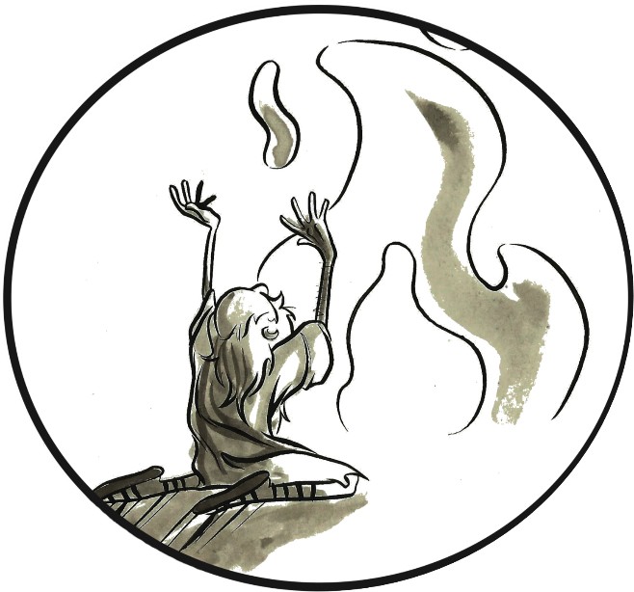
Ciclos de adoración
Conducta
moral
Culto
mejorado

Slide 200
palabras de adoración
Proskuneo: “[postrarse] ante una persona y [besar] sus pies, el borde de su vestido, la tierra, etc.” (Ardnt, Gingrich y Danker; citado en Jividen)
  Descripción metafórica de la actitud de humildad y reconocimiento del valor que es necesario para la adoración, 1 Cor. 14:25
  Mejor descripción: la actitud y el patrón de comportamiento de reverencia.
  Mejor sinónimo: venerar
Latreuo: participar en los rituales específicos de adoración, especialmente sacrificio (Kittel, citado en Jividen)
  Lucas 2:37: [Ana] se alejaba del templo, sirviendo noche y día con ayunos y oraciones.
  Mejor sinónimo: liturgizar
Ambas palabras se usan en Mat. 4:10: Al Señor tu Dios venerarás, y solo a Él liturgizarás.

Slide 201
Los actos de adoración
Tradicionalmente identificamos 5: los cantos, la oración, la Cena del Señor, la lectura de las Escrituras, la ofrenda
Cada acto de adoración está diseñado por Dios para beneficiarnos al:
  Aumentar nuestro conocimiento de Su palabra
  Renovar nuestro compromiso de vivir como Él ha mandado
  Edificar la unidad como pueblo de Dios a través del estímulo mutuo
  Darnos un sentido más fuerte de la autoridad, la justicia y la misericordia de Dios.
Planos de adoración
  Hablar con Dios (vertical hacia arriba)
  Escuchar a Dios (vertical hacia abajo)
  Enseñarnos y animarnos unos a otros (horizontal)

Slide 202
objetivos de ESTE ESTUDIO
Comprender más completamente quién es Dios y explorar cómo ese conocimiento impacta nuestra adoración.
Evaluar la adoración y nuestra parte en ella usando la razón, no la emoción.
Mejorar los procesos externos e internos de adoración en nuestras vidas.
Entender mejor quiénes son los beneficiarios de nuestra adoración, y por qué adoramos

Slide 203
Caso de estudio: Arquipo decidan qué tema quiere considerar su grupo.

Slide 204
Caso de estudio: arquipo
Usen las opiniones de Arquipo anteriores y en el tema de discusión que elijan para ayudarles a formular una respuesta. Consideren las siguientes preguntas:
¿A qué pasajes lo dirigirían en su estudio de la adoración en general, o de tu acto en particular?
¿Cómo se comparan los conceptos de Arquipo sobre la adoración en general, o del acto asignado a su grupo en particular, con el modelo bíblico?
  ¿En qué tiene razón?
  ¿En qué se equivoca?
  ¿En dónde tiene razón en teoría, pero le falta un poco en la aplicación?
¿De qué manera podrían modificar nuestra adoración “tradicional” considerando las perspectivas de Arquipo?

Slide 205
¿Cómo “enfocamos nuestros pensamientos” o “eliminamos las distracciones del mundo” para nuestra adoración?

